Slide 1
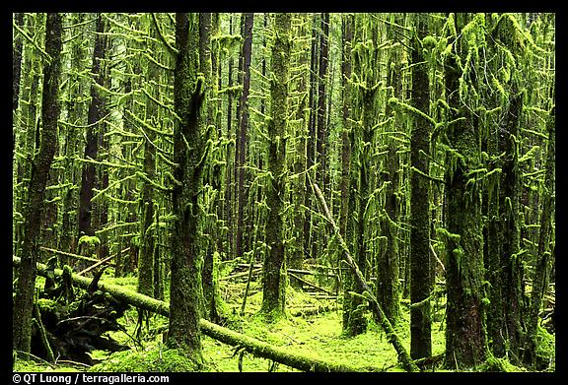
Tajga

Slide 2
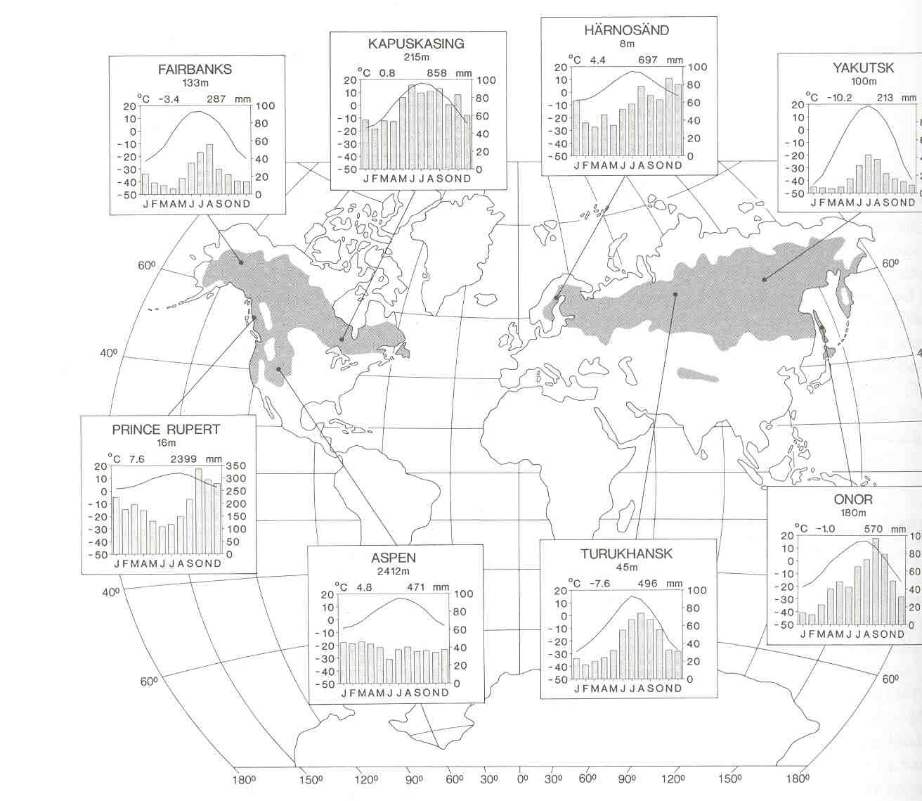
Na jižní polokouli tajga není (nebo jen fragment v jižním Chile), protože v příslušných zeměpisných šířkách kolem 60°C se nenachází žádná pevnina.

Slide 3
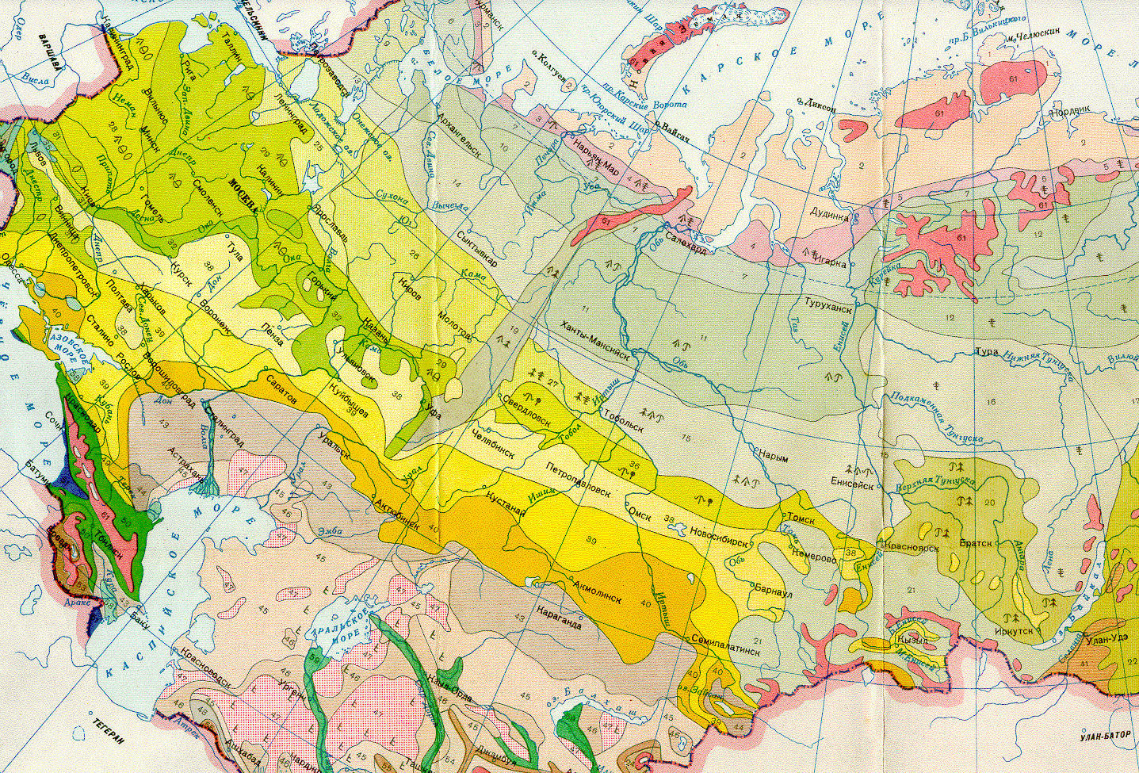
smíš.
tundra
horská tajga
listn.
horská tundra
tajga
úzkolisté listnáče,
hemiboreální lesy
lesostep
step
horská tajga
Alechin 1950

Slide 4
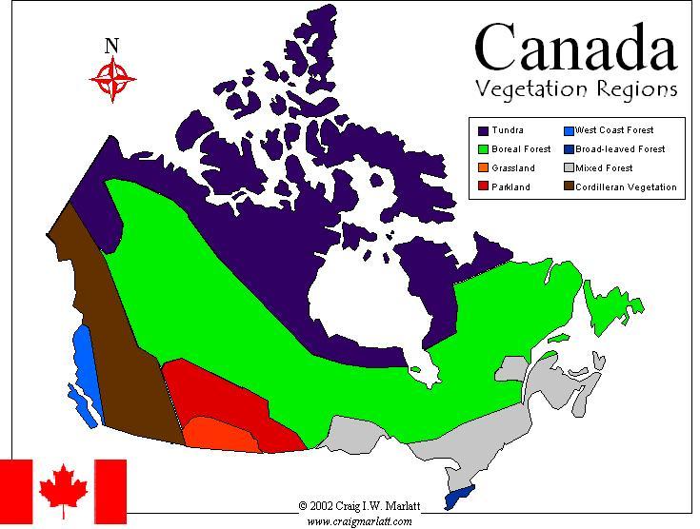

Slide 5
Mezi tajgou a opadavým lesem vzniká přechodná boreo-nemorální zóna, kde je kromě velkého zastoupení sukcesně mladších listnáčů (bříza) nápadný i výskyt klimaxových listnáčů (lípa, javor, jilm, jasan).
Ve středním Švédsku tyto opadavé stromy dominují na plochách, které byly v minulosti prokazatelně obhospodařovány (mladá sukcesní stadia).
Jejich dnešní šíření souvisí s (1) sukcesí bezlesí; (2) oteplování; (3) změny režimu srážek.

Slide 6
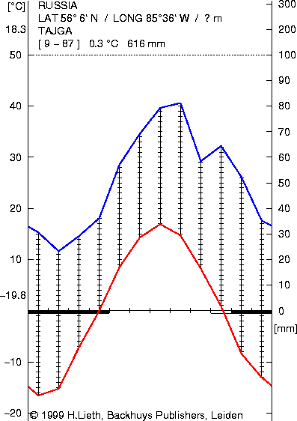
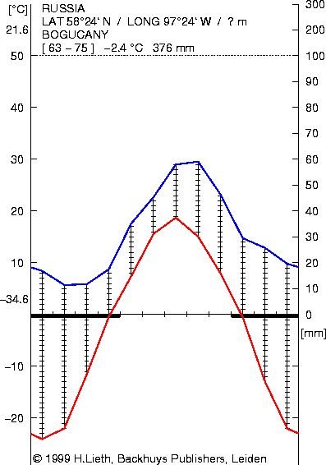

Slide 7
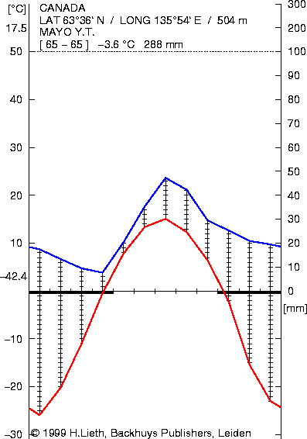
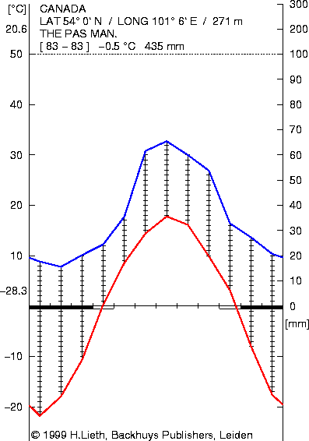

Slide 8
Klima
- chladná část mírného pásu: severní hranici určuje izoterma průměrných teplot nejteplejšího měsíce 10ºC., jižní hranice je dána počtem 120 dnů s teplotou nad 10ºC (měsíce s teplotou nad 10ºC jsou max. 3-4). Platí to i pro azonální horskou tajgu.
- na kontinentu ovlivnění suchými chladnými polárními vzdušnými masami: listnatý les zatlačen víc na jih (jz.) než v Evropě.
-naopak na západě je biom tajgy posunut severněji. Příčinou jsou teplé mořské proudy (Golfský proud), ovlivňující klima v oceanických oblastech. Příklady: Aljaška, Norsko (podle norských geobotaniků tajga v Norsku vůbec není!).

Slide 9
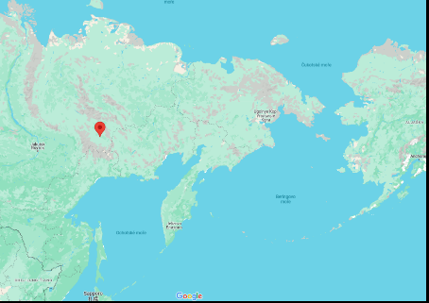
Klima
- v létě průměr 15-20ºC, v zimě teploty klesají až na -30ºC, amplituda teplot až 100ºC (Ojmjakon -71ºC). 6-9 měsíců v roce je t pod 6ºC. Pouze 50-100 bezmrazových dnů.
Ojmjakon
- delší délka dne v létě (kompenzace chladu); výhoda pro skupiny s nižším kompenzačním bodem (mechy, řasy / lišejníky, kapradiny)
- teploty nad 10 ºC: 30 dní na severu, 120 dní na jihu
- Srážky ca 500 mm/ročně (ale malá evapotranspirace). Velký rozsah (200-2500 mm). Maximum srážek v létě, v zimě asi 1 m sněhu. Horská tajga má vyšší úhrn srážek, včetně horizontálních.

Slide 10
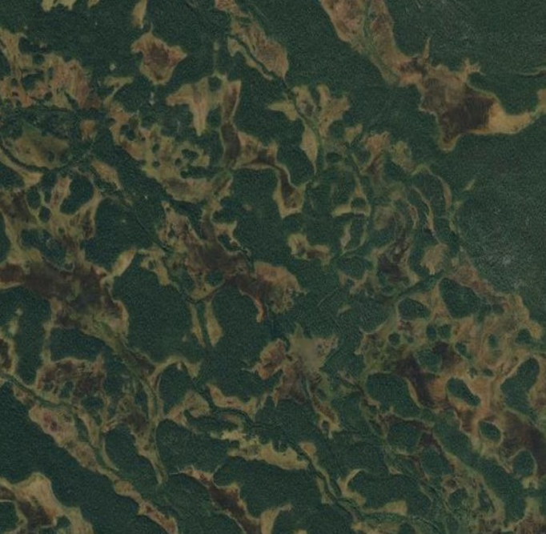
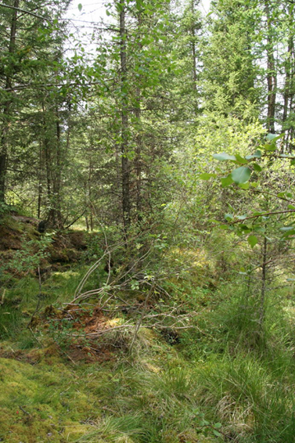
Půdy
Spodosoly
podzoly: A+E+B+B/C+C. Podzolizace: typ eluviace, posun sloučenin Fe a Al, spolu s organickými látkami. Jsou kyselé, bez kationtů, bez živin, často s permafrostem (1-1,5 m hluboko).
Entisoly : regosoly: mladé, nepříliš mocné půdy (rankery); arenosoly; rašelinné půdy - biom se geograficky prolíná s azonálním biomem rašelinišť (přechody: lagg, rašelinné bory). Semizonální výskyt rašelinišť.
náhodný výběr ze středoseverního Švédska: Google Maps

Slide 11
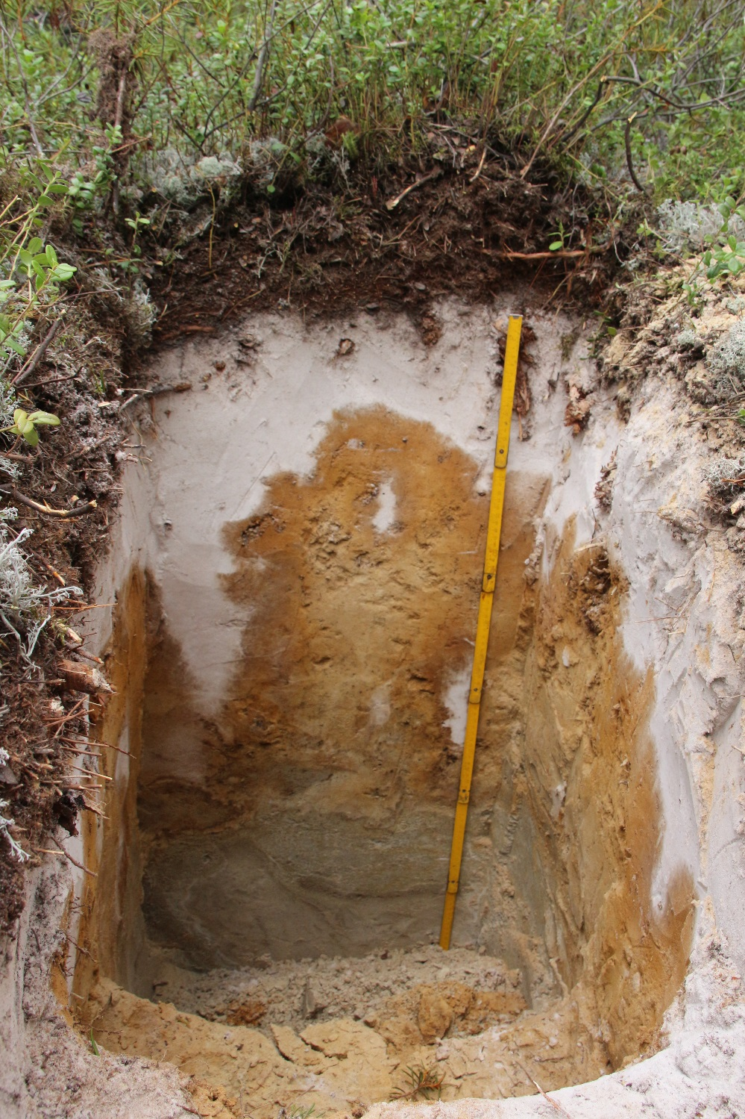
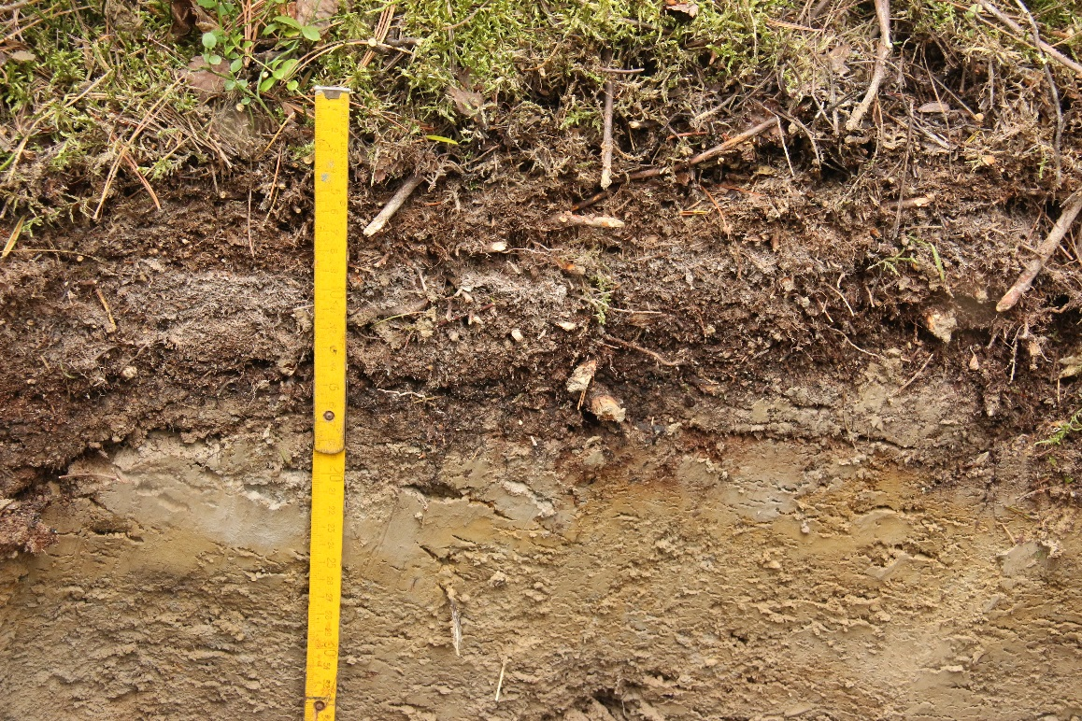
podzoly
A
myceliová vrstva
E
uhlíky
B
Promytí kolem kořene
Fe
A
Fe
E
g
B

Slide 12
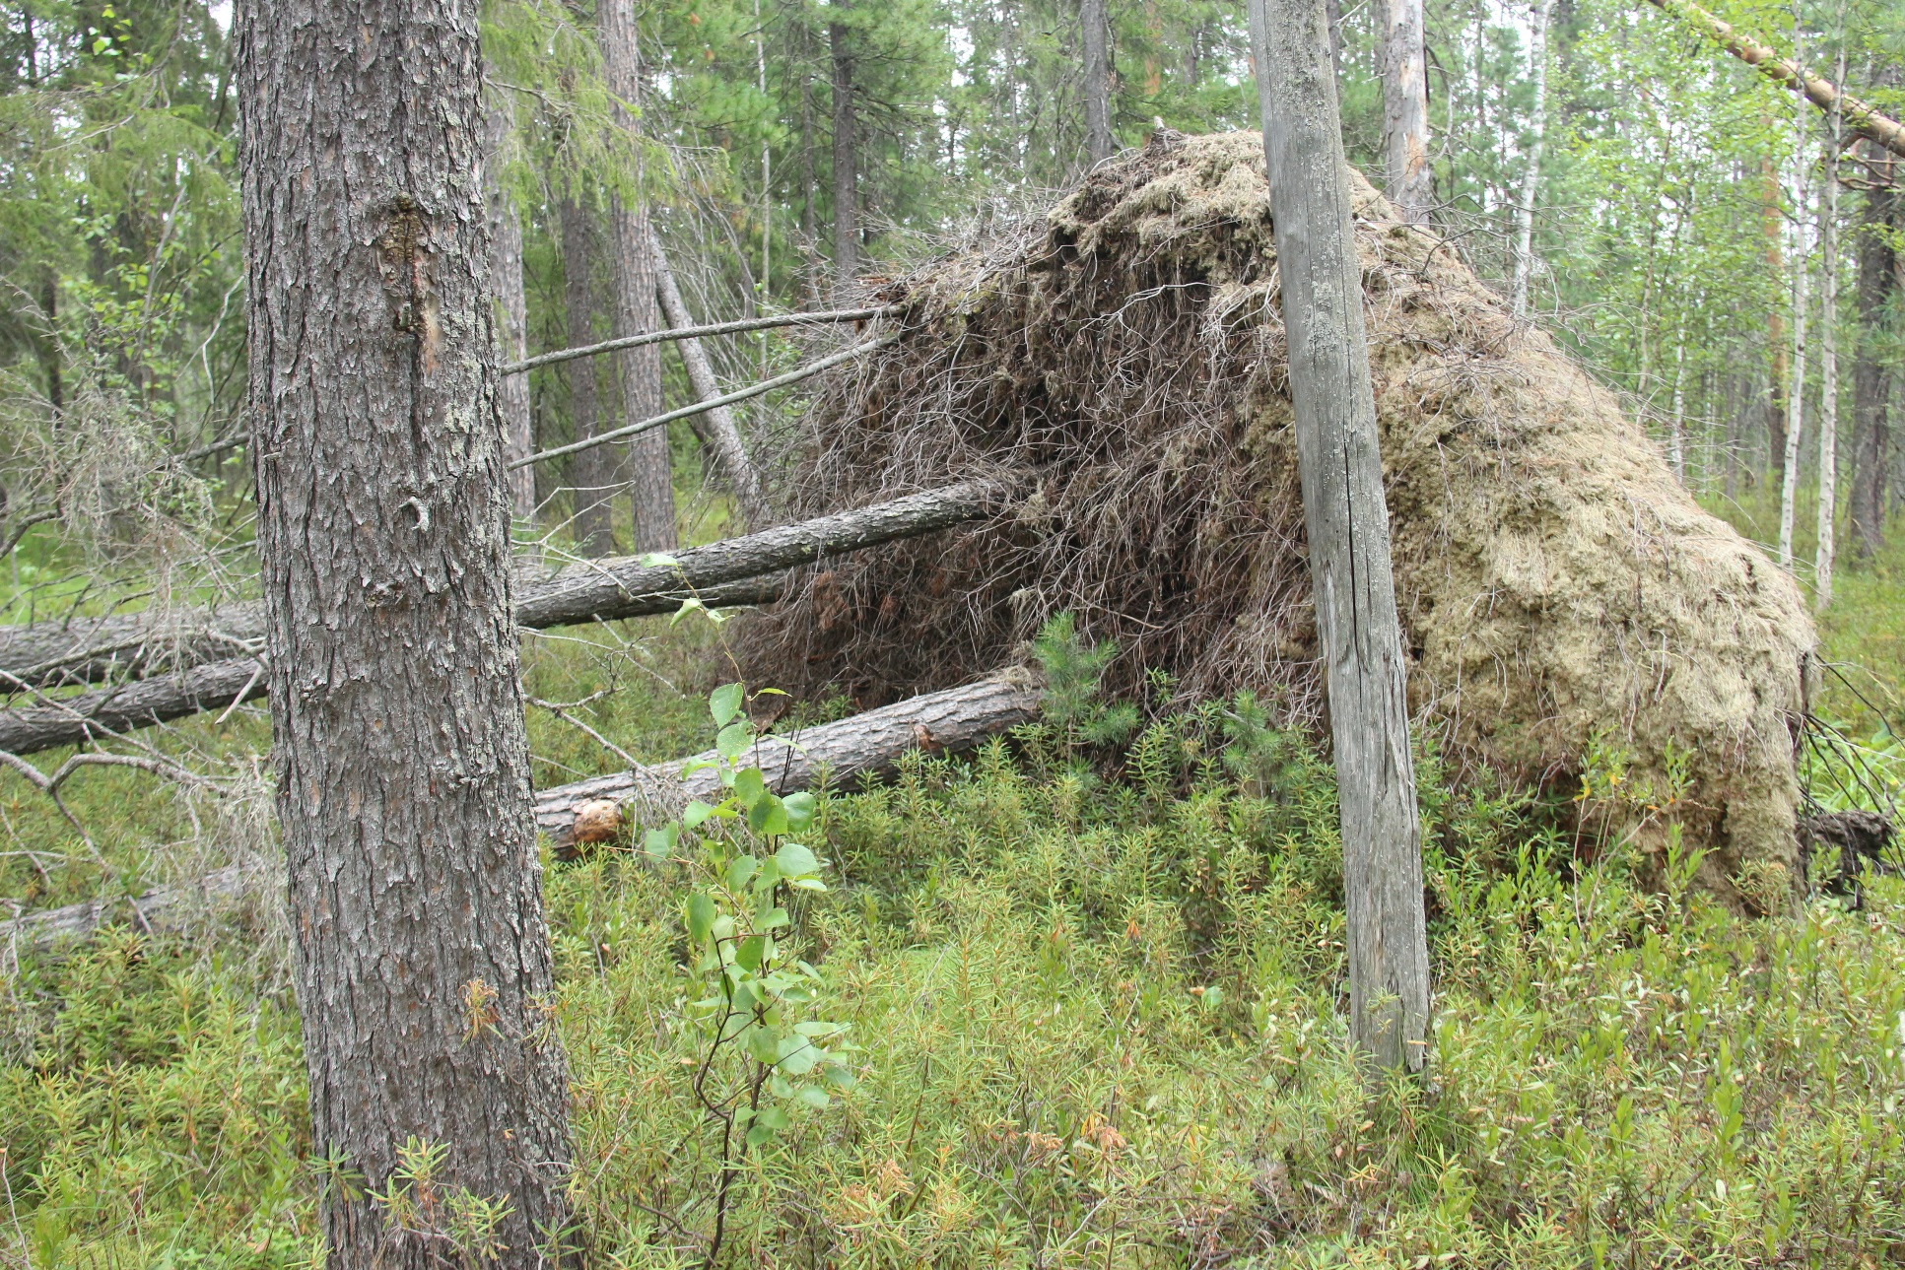
Častá disturbance: přemisťování půdních vrstev při vývratech stromů (arboriturbace) nebo převrstvení půdy svahovinami při lavinách (horská tajga).

Slide 13
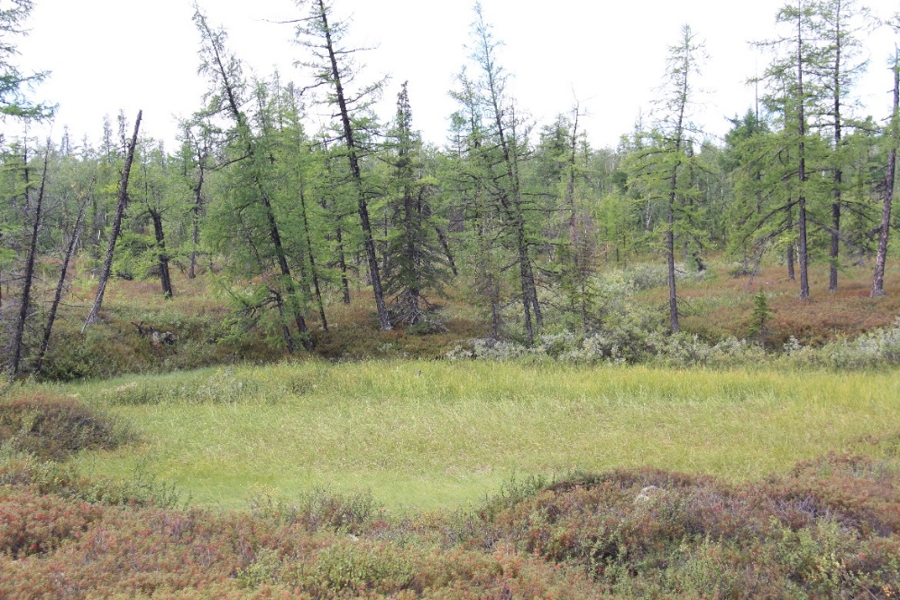
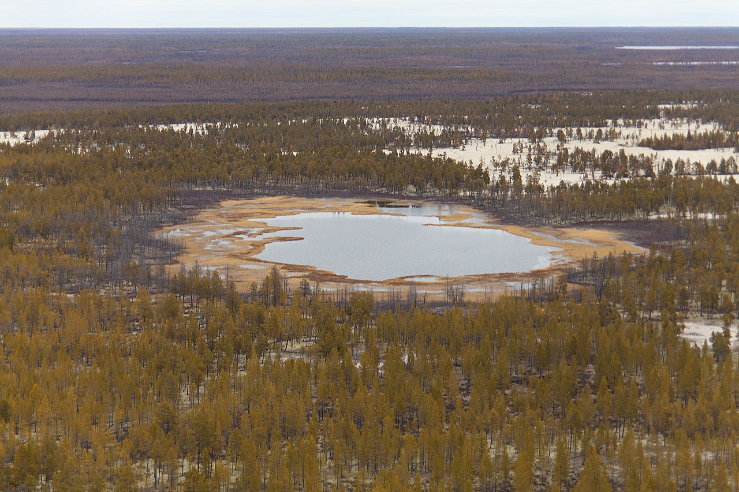
permafrost
„opilé lesy“
пьяные леса
termokrasové jezírko (alas)
světlá modřínová tajga na souvislém permafrostu v Jakutsku (analogie našeho glaciálu?)
wikipedia

Slide 14
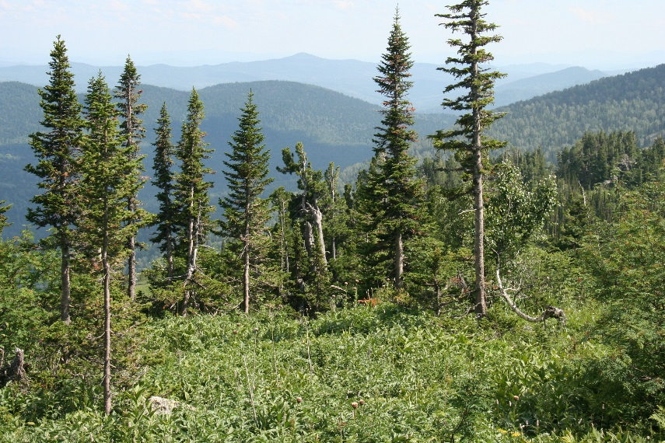
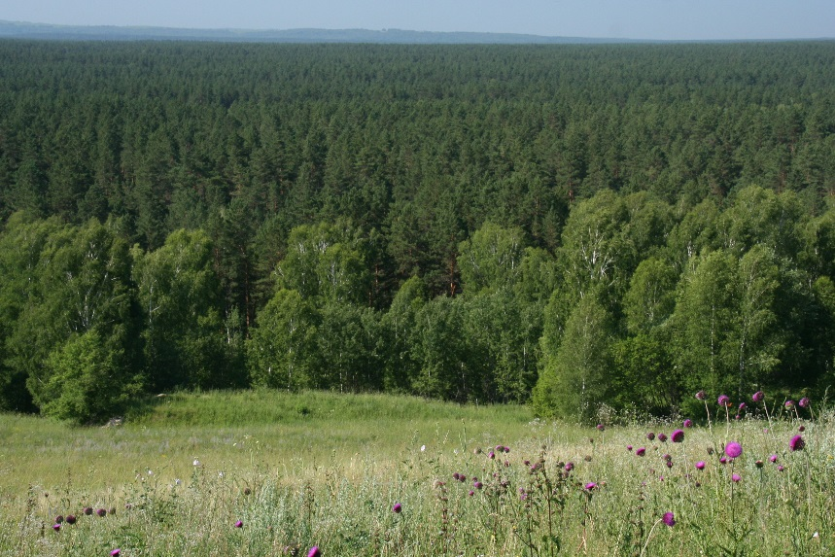
Dominanty
Boreální zóna EURASIE
Picea abies, P. obovata, Abies sibirica, Larix sibirica, Pinus sylvestris, Betula, Sorbus, Alnus, Populus
Vaccinium myrtillus, V. vitis-idaea, Oxalis acetosella, Maianthemum bifolium
mechy, lišejníky, kapradiny
Abies sibirica
Pinus sibirica

Slide 15
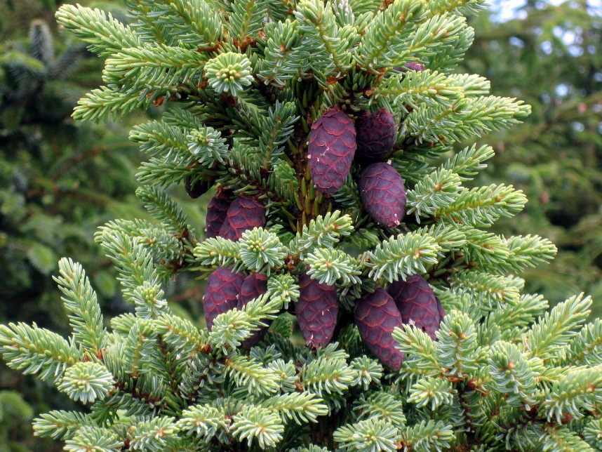
Dominanty
Picea mariana
Boreální zóna SEV. AMERIKY
Picea glauca, P. mariana, Larix laricina,
Abies balsamea, Betula, Populus, Alnus
Horský jehličnatý les
Evropa – Picea abies, Abies alba, Larix decidua, P. cembra, P. mugo
Kontinentální Asie - Larix dahurica, Pinus pumila, P. sibirica, Abies gracilis, Betula ermanii
Severní Amerika - Picea glauca, Pinus contorta, Abies lasiocarpa

Slide 16
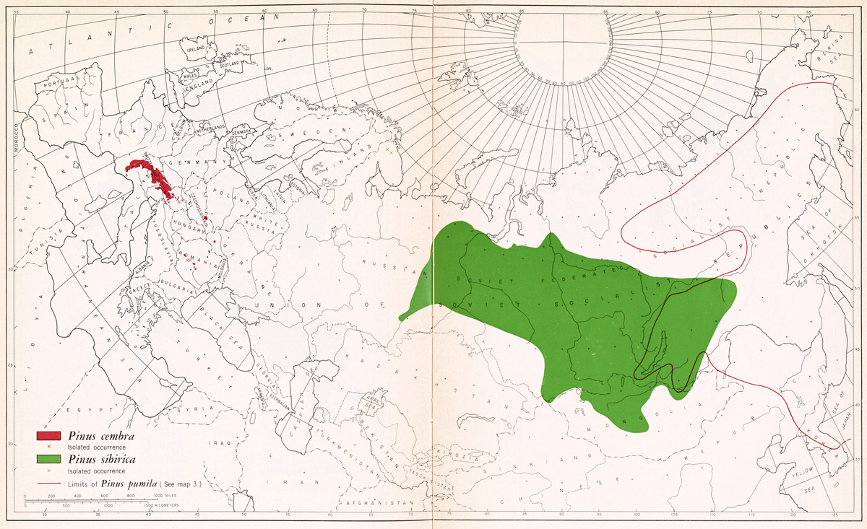
Pinus cembra agg.: P. cembra (Alpy, Karpaty); P. peuce (Balkán); P. sibirica (Sibiř)

Slide 17
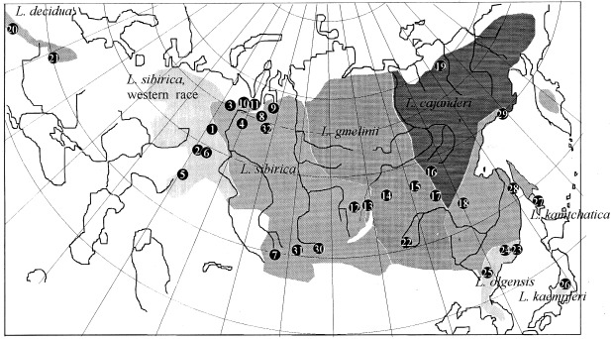
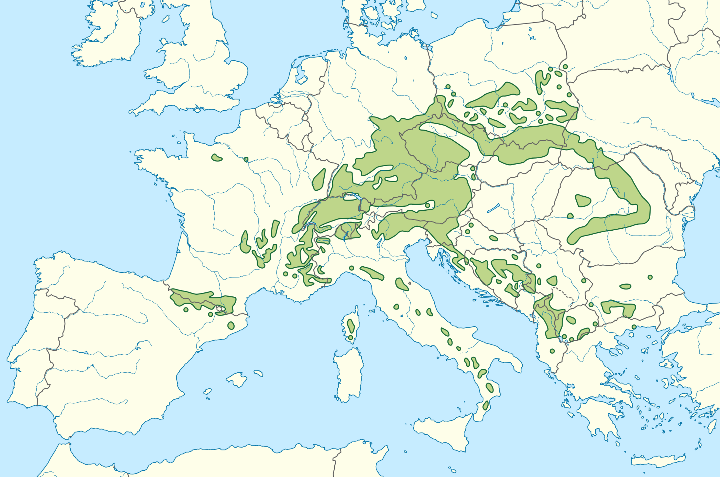
L. cajanderi
Abies alba: původní areál

Slide 18
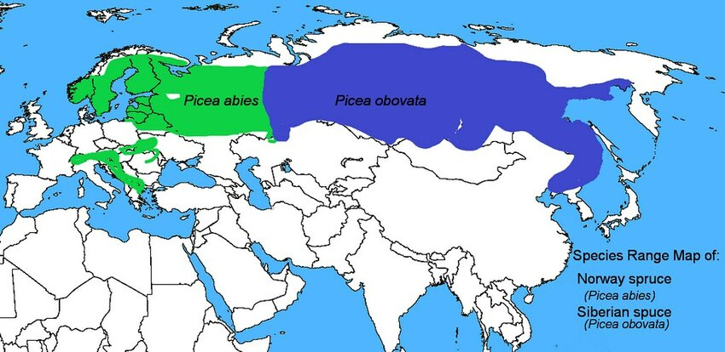
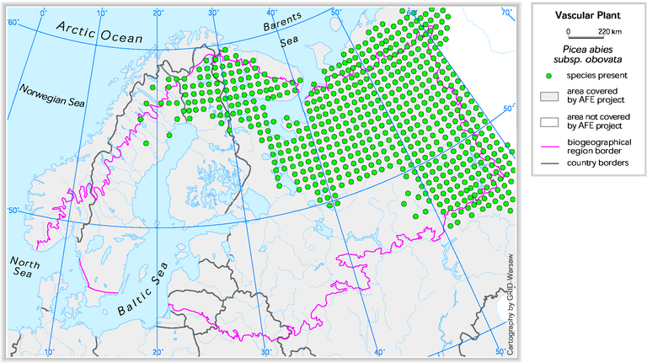
Jak je to s P. obovata?
Zasahuje do Evropy nebo jde o Picea × fennica?

Slide 19
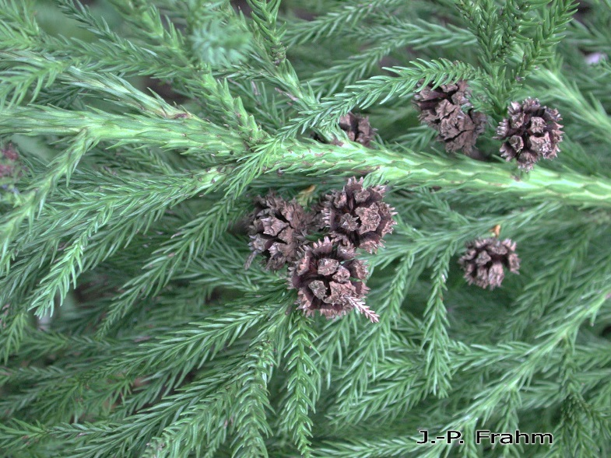
Dominanty
Východní Asie (Japonsko): jehličnatý les na kontaktu s opadavým lesem.
Japonský cedr Cryptomeria japonica
Abies homolepis, A. firma, Tsuga sieboldii,
Chamaecyparis, Thuja, Thujopsis.
Velmi vzácně borovice (hory jv. Asie, Jáva)
Jižní polokoule – fragmenty: araukariové lesy v horách jižního Chile a na Novém Zélandě s nejasným postavením v rámci biomů; někdy se řadí k samostatnému biomu vždyzelených lesů teplé temperátní zóny. Též se vyskytuje Podocarpus. Araucaria a Podocarpus jsou známy jako fosilní z třetihor z Evropy.

Slide 20
Vegetační zonace
1. Ekoton tajga/tundra. Vegetativní množení smrku.
2. Otevřený boreální les
3. Boreální les
4. Ekoton boreální les/listnatý les na z. od Uralu NEBO
hemiboreální les na v. od Uralu
Fyziognomie
- hustá smrčina, beze světla v podrostu
- řídký bor
- opadavý modřínový les

Slide 21
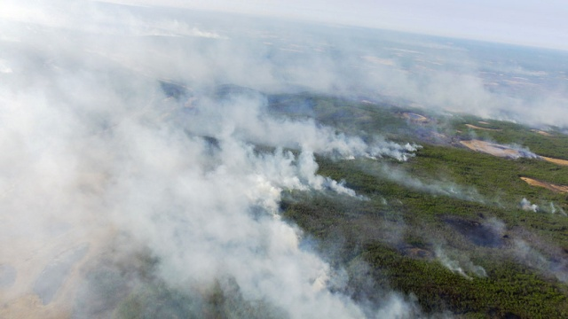
Dynamika
- jeden cyklus obnovy v tajze trvá asi 250-300 let; z důvodu časté monodominance a stejnověkosti zanikne často stromové patro náhle: požáry, vývraty, kůrovci (rozdíl oproti tropickým lesům). Tajga má ale velkou resilienci a rychle se obnovuje: ale zase jako víceméně stejnověký porost.
- V pozdějších fázích sukcese se ale objevuje struktura gapů podobná pralesům (ale pomalejší dekompozice spadlých kmenů).
Огонь пожирает красноярскую тайгу
www.ntv.ru/novosti/

Slide 22
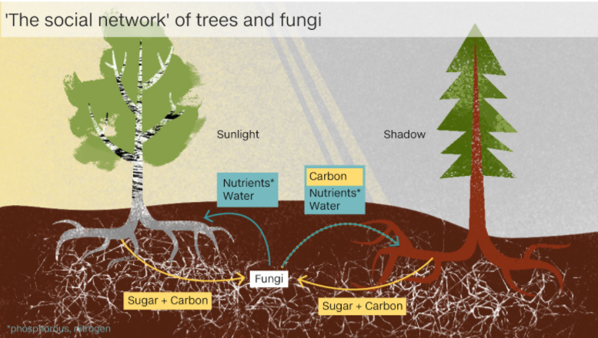
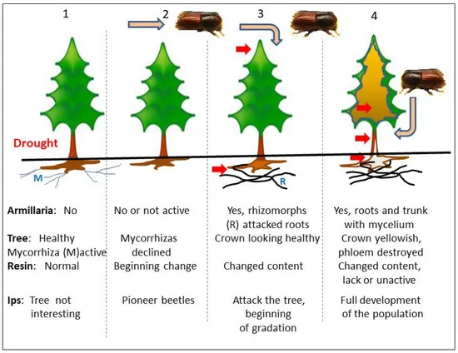
Vliv hub
aggietranscript.ucdavis.edu/
Velká ekologická role bazidiomycetů:
- dekompozice
mykorhizy: myceliální sítě
patogenita
velká diversita (niky dle stadia rozkladu kmene)
mutualistický vztah smrk – mykorhizní houba je při stresu suchem nahrazován mutualistickým vztahem mezi parazitickou václavkou a kůrovcem; smrk odumírá
Obrázek: Sierota & Grodzki 2020

Slide 23
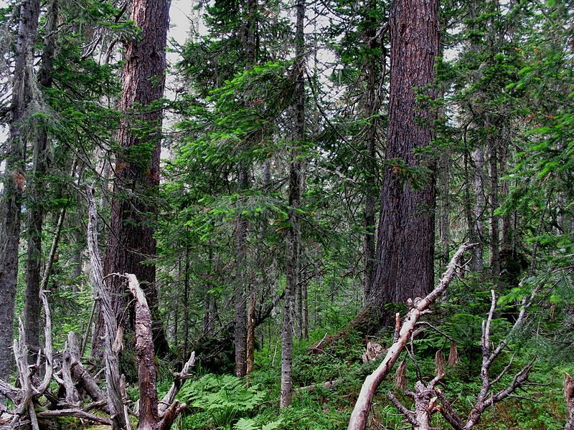
tmavá (temnochvojná) tajga
темнохвойная тайга
dark taiga
http://ru.wikipedia.org/

Slide 24
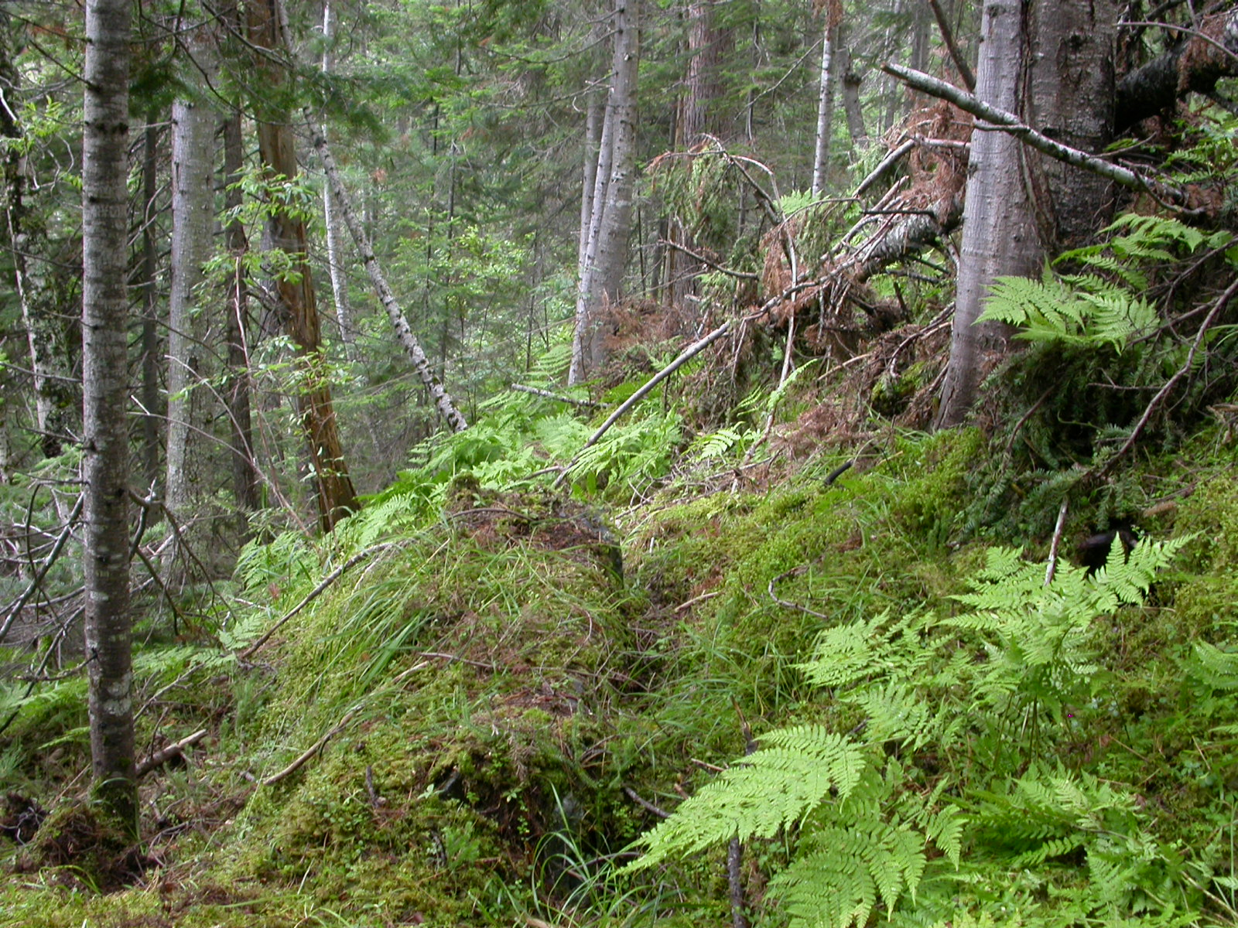

Slide 25
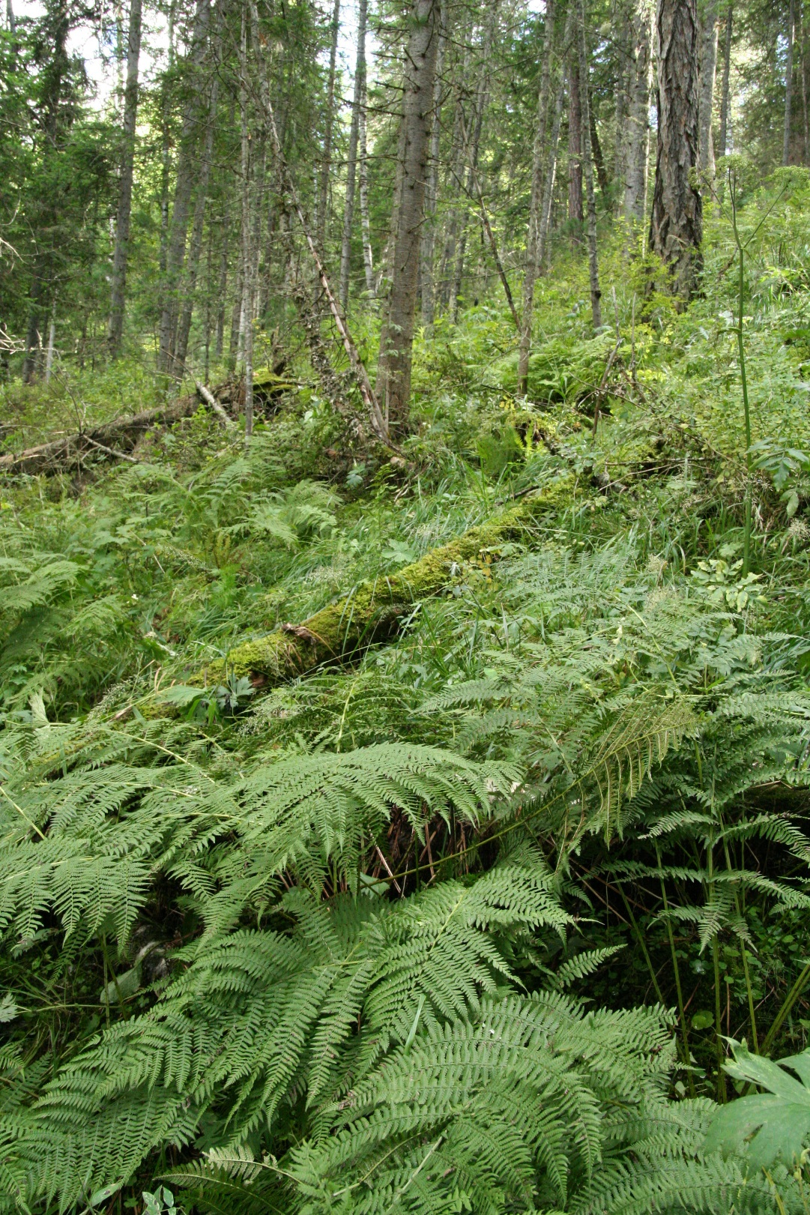
Abies sibirica
Dryopteris expansa

Slide 26
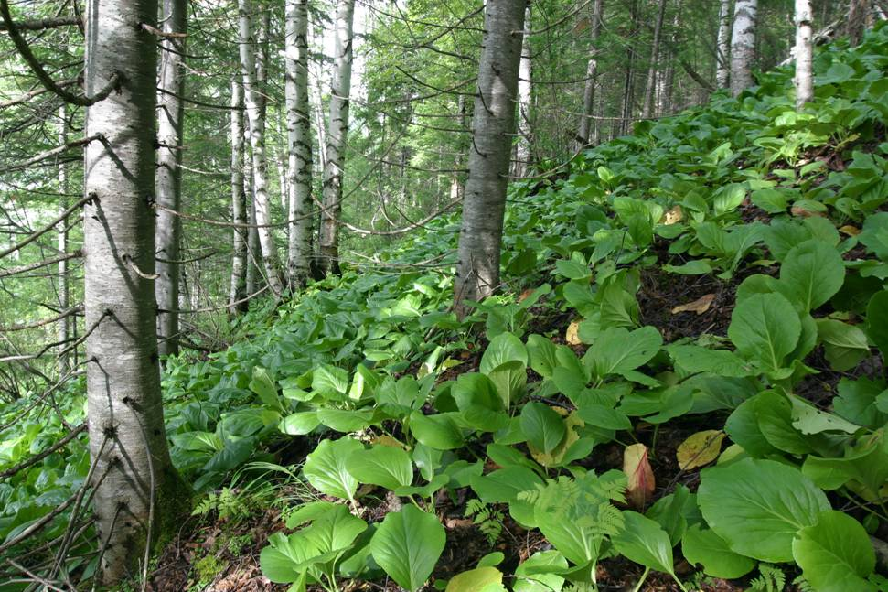
Bergenia crassifolia

Slide 27
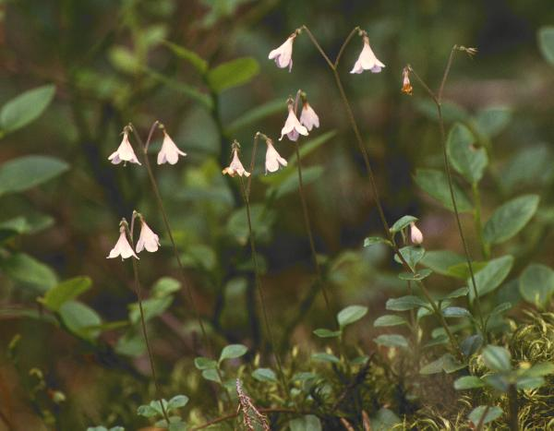
Linnaea borealis

Slide 28
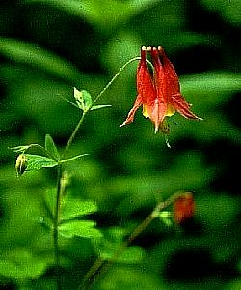
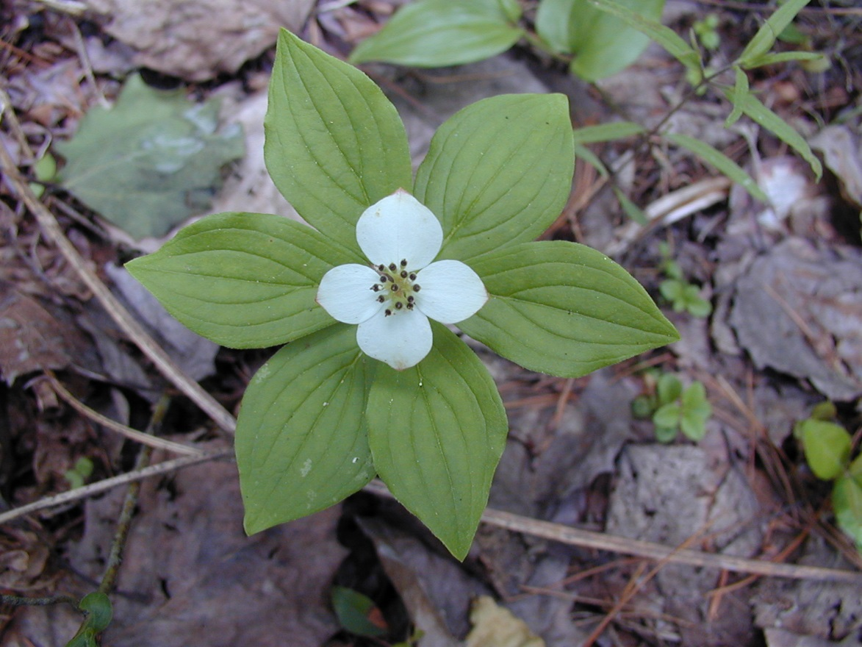
Aquilegia canadensis
Cornus canadensis / C. suecica

Slide 29
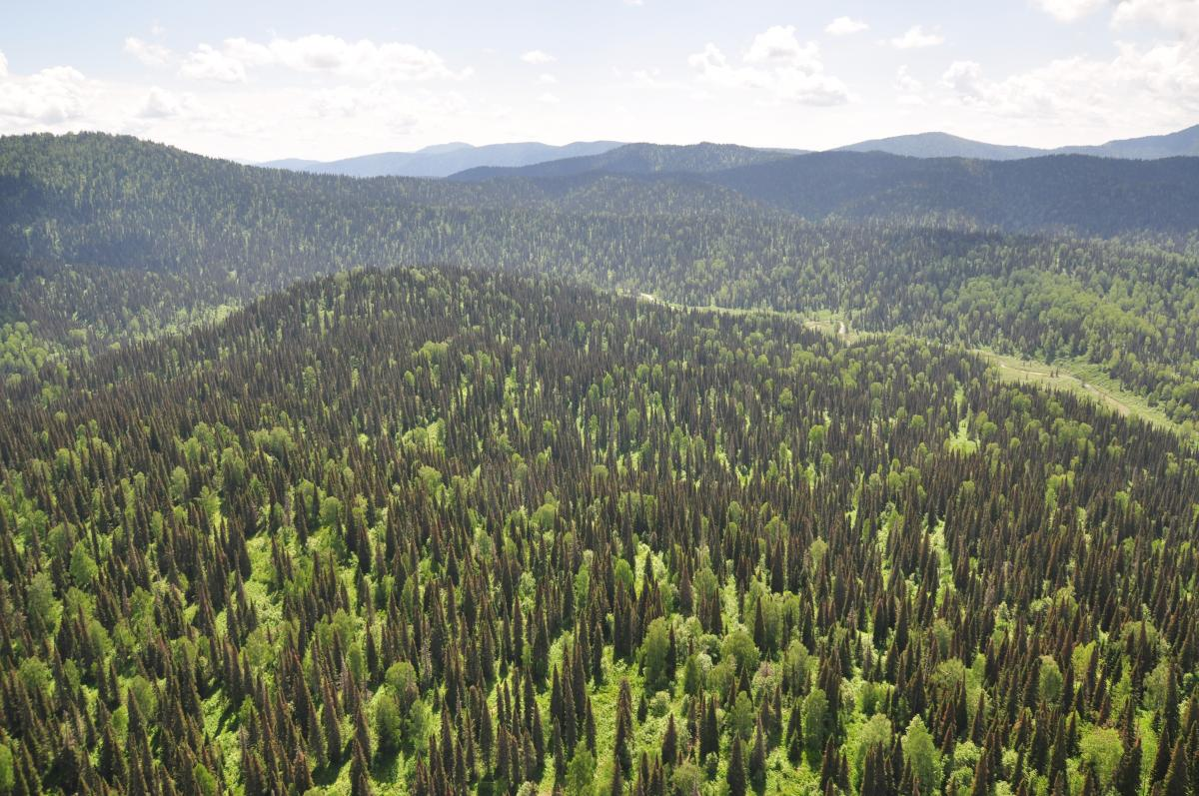
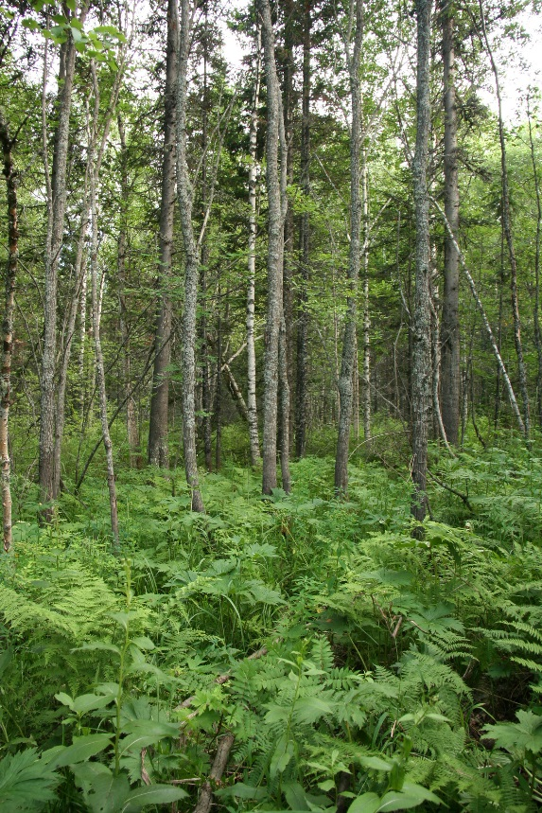
Načernalá tajga
черневая тайга*
blackish taiga
*černěvája tajga

Slide 30
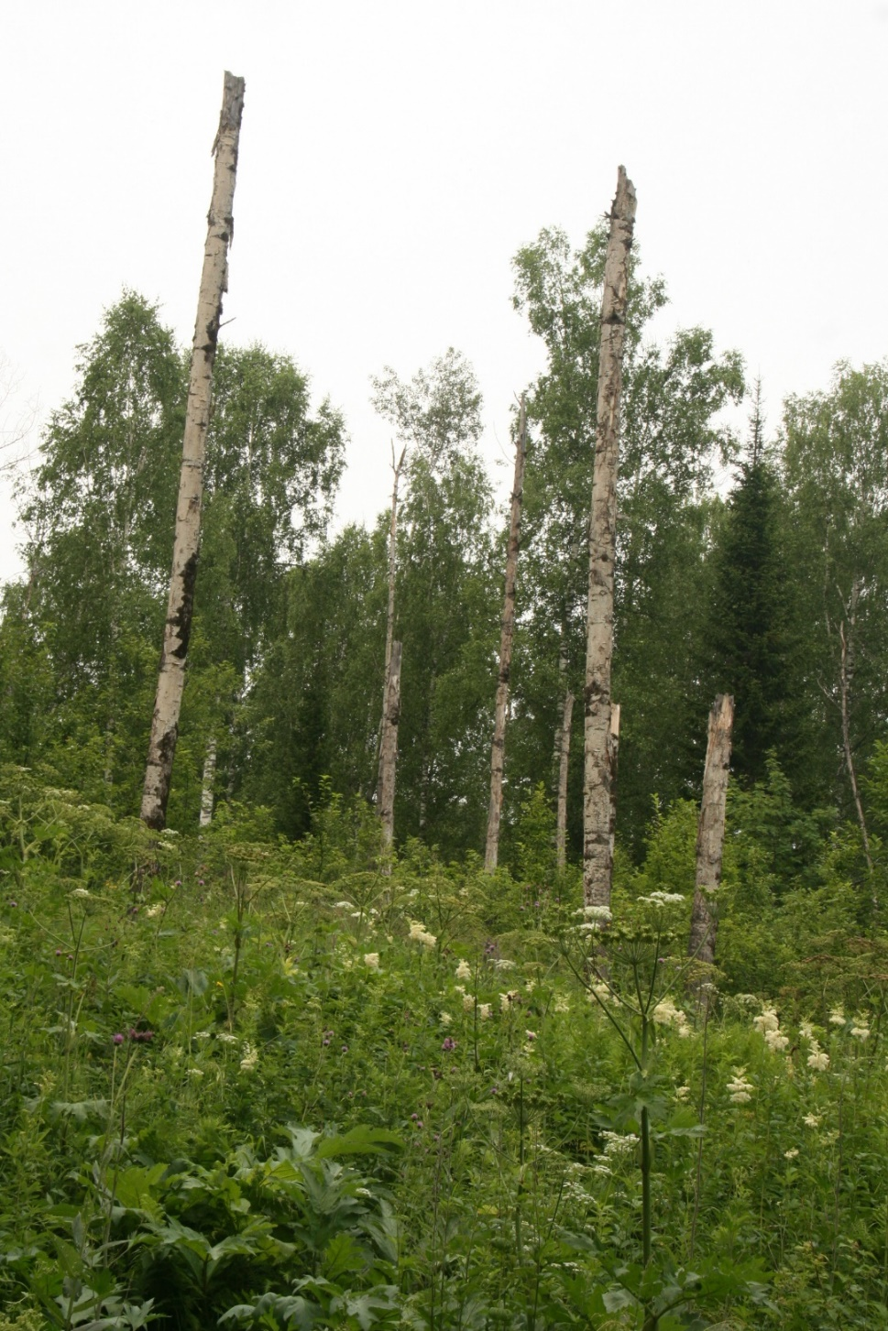
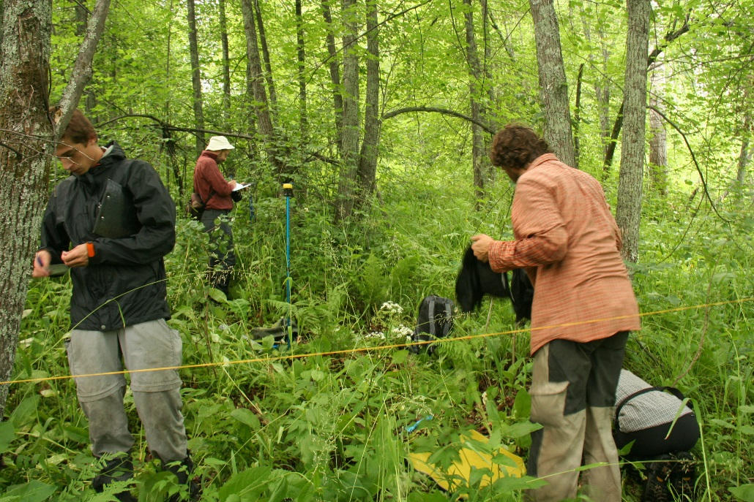
- humidní, na návětrných svazích hor, hodně sněhu
- převládá Abies sibirica a vysokobylinný podrost (krupnotrávie); málo Vacciniacaeae
- požáry (častější na kontaktu s bory) podporují vegetativně se množící druhy (osika), protože semenáčky generativně se množících druhů (jehličnany) nepřežují v hustém a vysokém porostu.
výška sněhu
Výzkum „lipového ostrova“ u Novokuzněcku

Slide 31
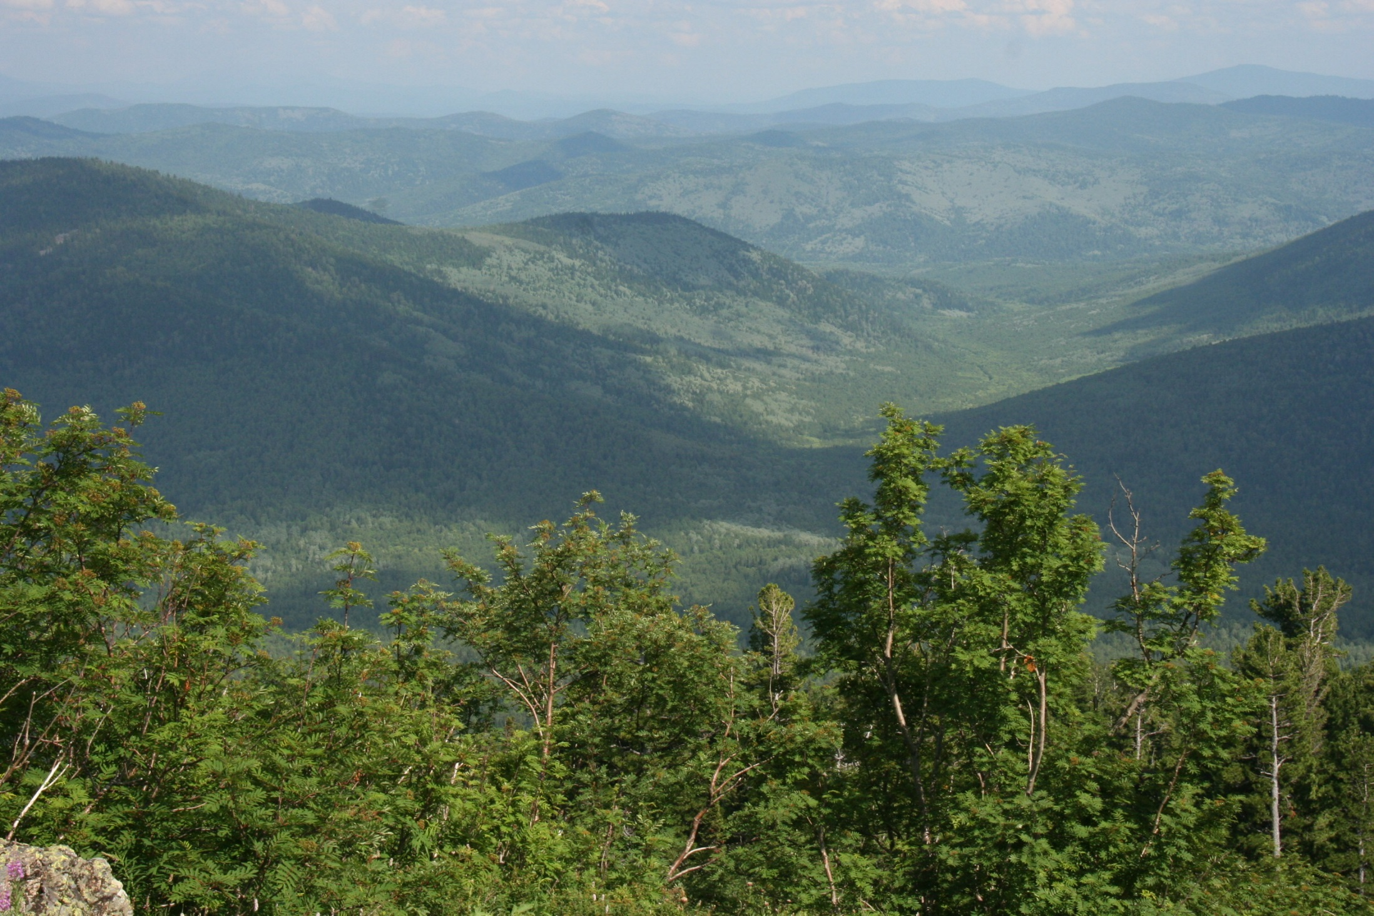
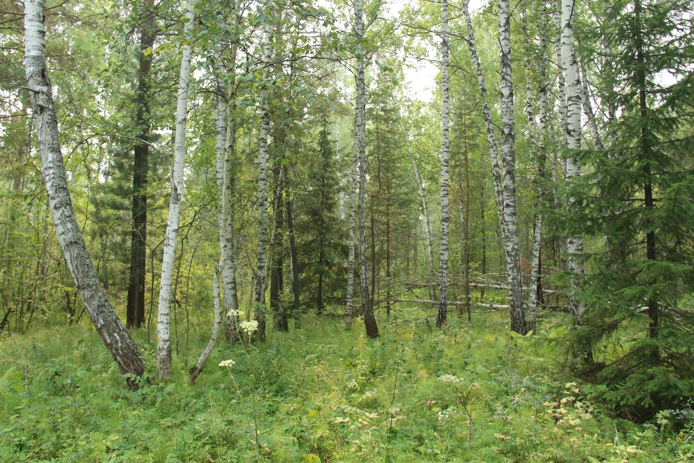
V současnosti probíhá rozsáhlá selektivní těžba jedle, vznikají rozsáhlé březové nebo osikové lesy s vysokobyliným podrostem a zmlazující jedlí.

Slide 32
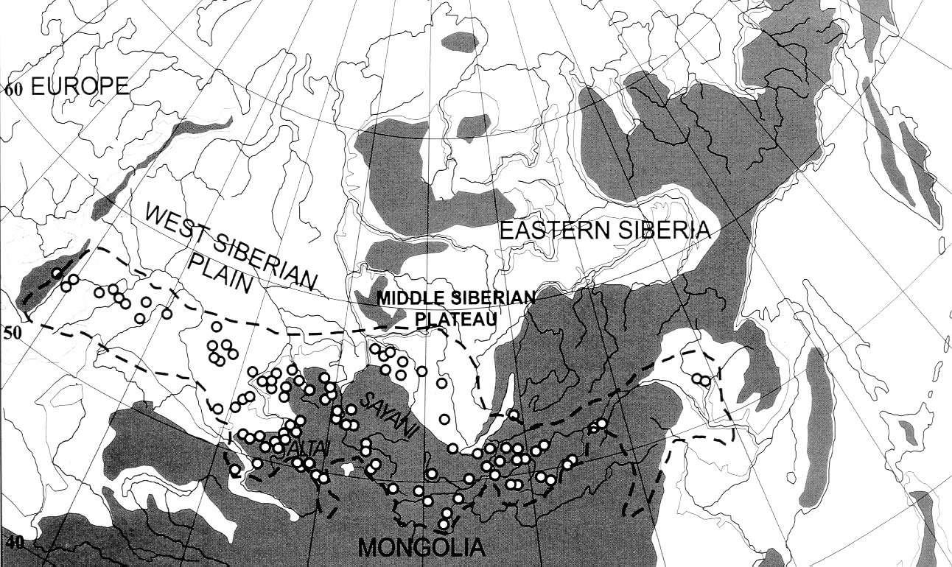
Hemiboreální lesy

Slide 33
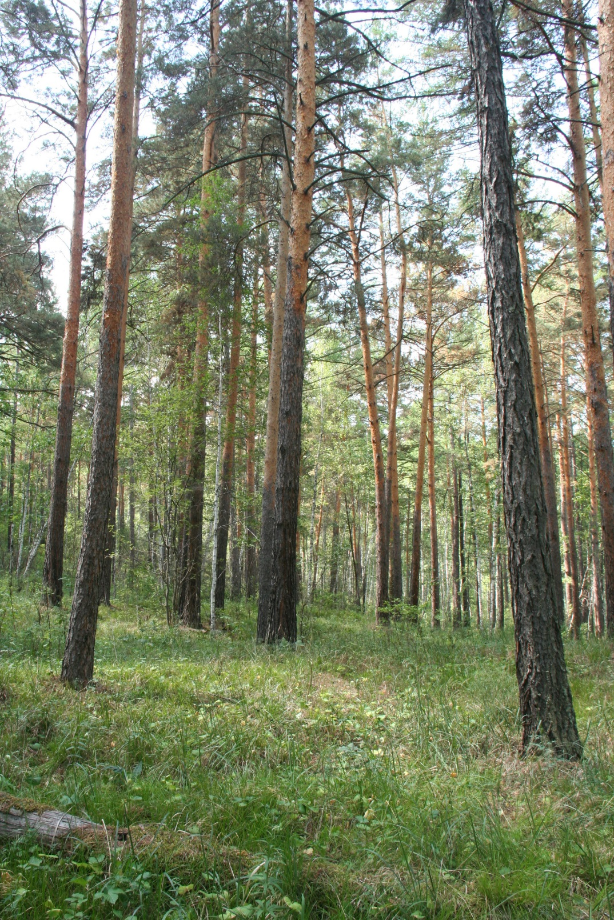
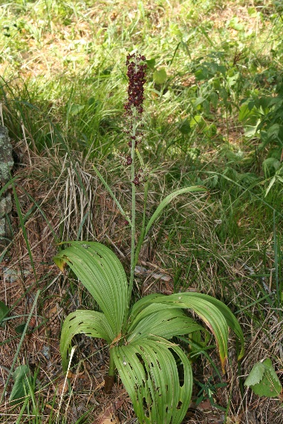
Hemiboreální lesy
boreonemorální zóna na kontaktu s listnatými lesy nebo stepí
Světlé lesy, dominuje modřín nebo borovice, v raných stadiích bříza
druhově bohatý podrost, podobný našim subkontinentálním doubravám nebo bělokarpatským loukám; druhy u nás ohrožené, vzácné a disjuktní

Slide 34
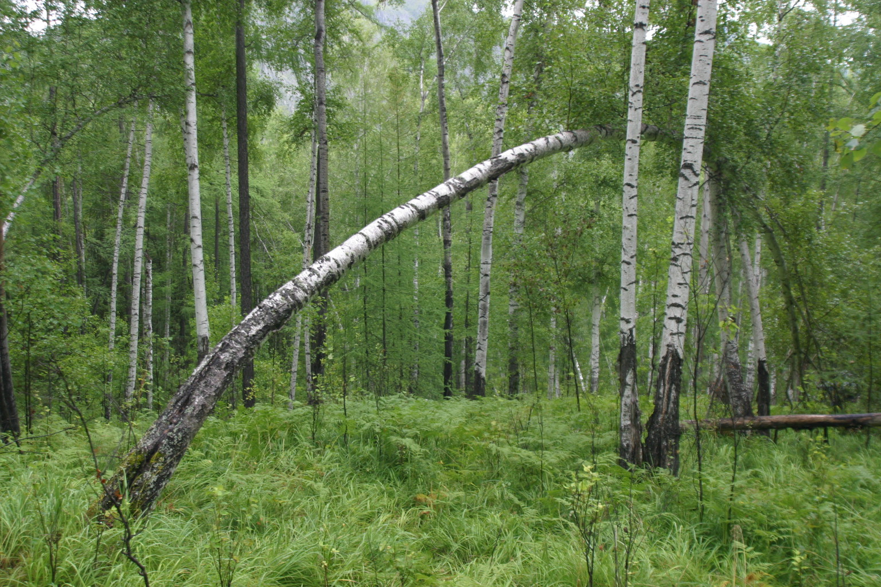
Hemiboreální lesy
Rané sukcesní stádium s břízou

Slide 35
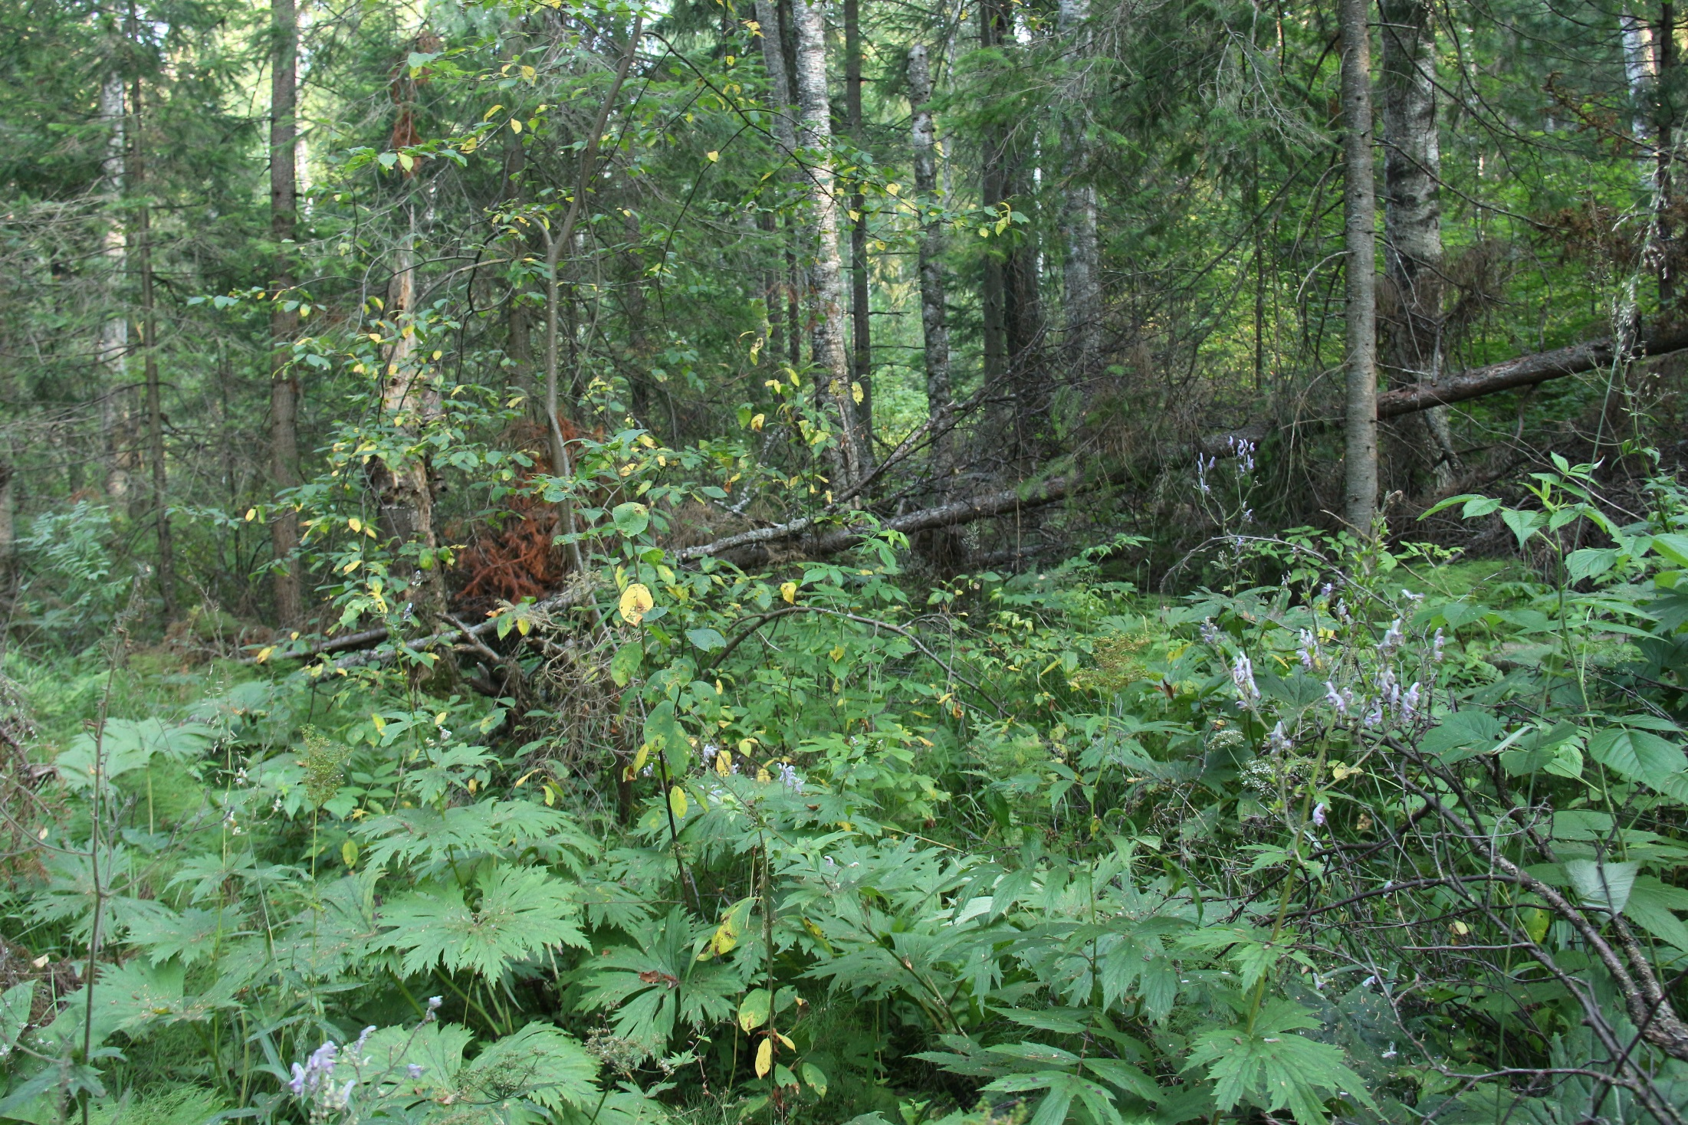
Hemiboreální lesy
Vlhký aluviální hemiboreální les

Slide 36
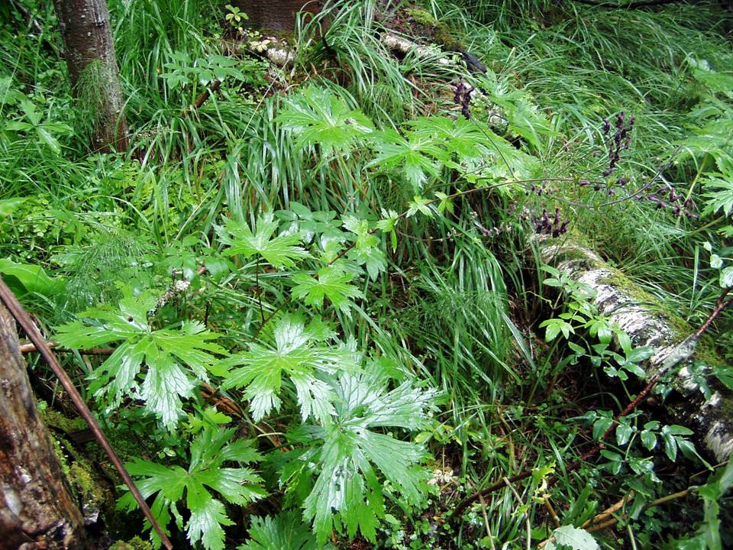
Hemiboreální lesy
Aconitum septentrionale

Slide 37
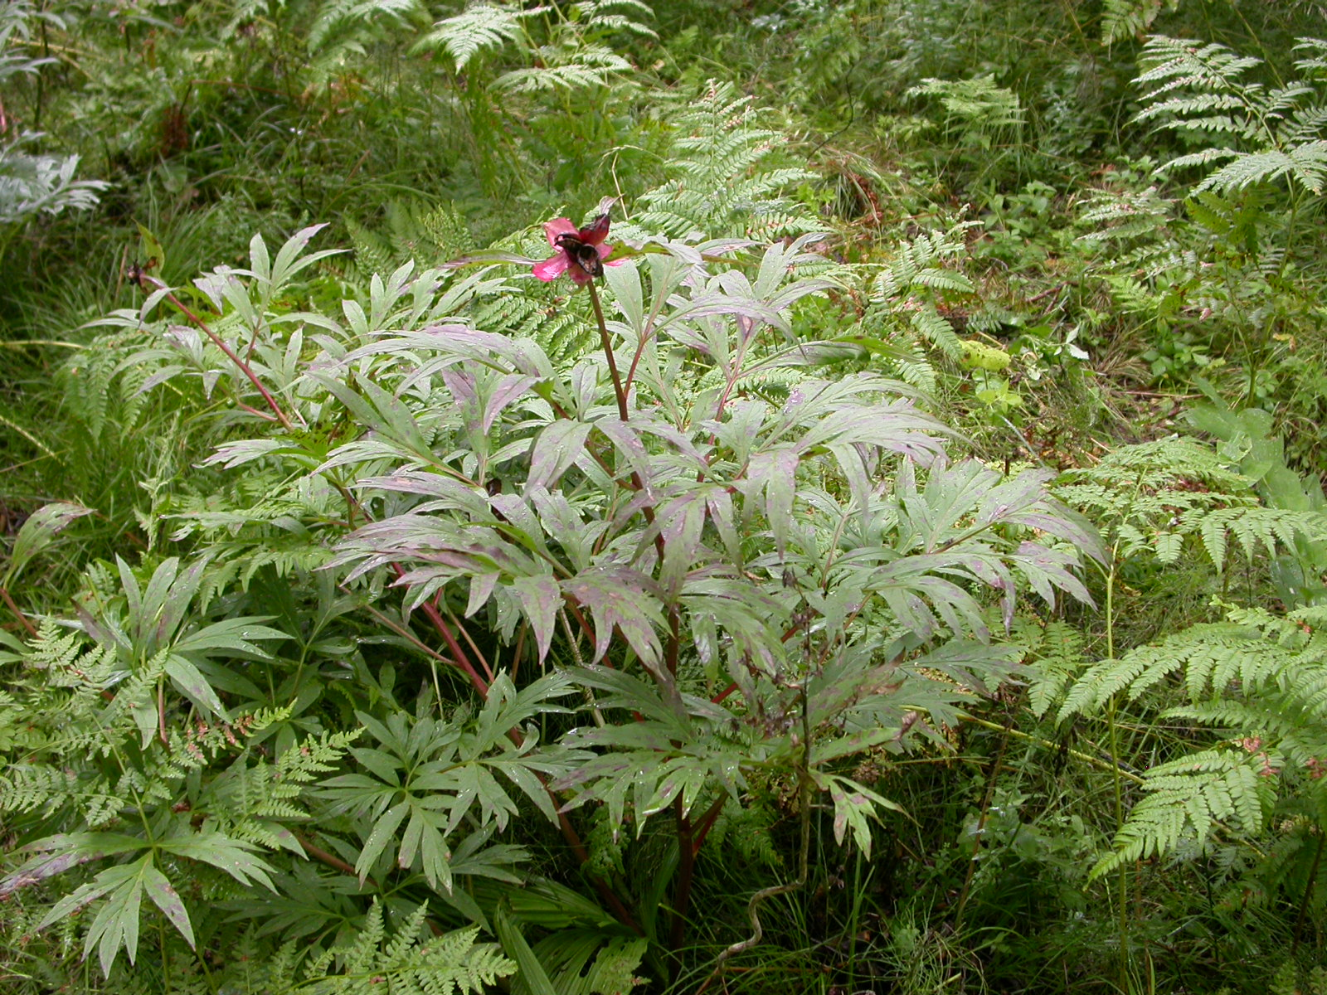
Hemiboreální lesy
Paeonia anomala

Slide 38
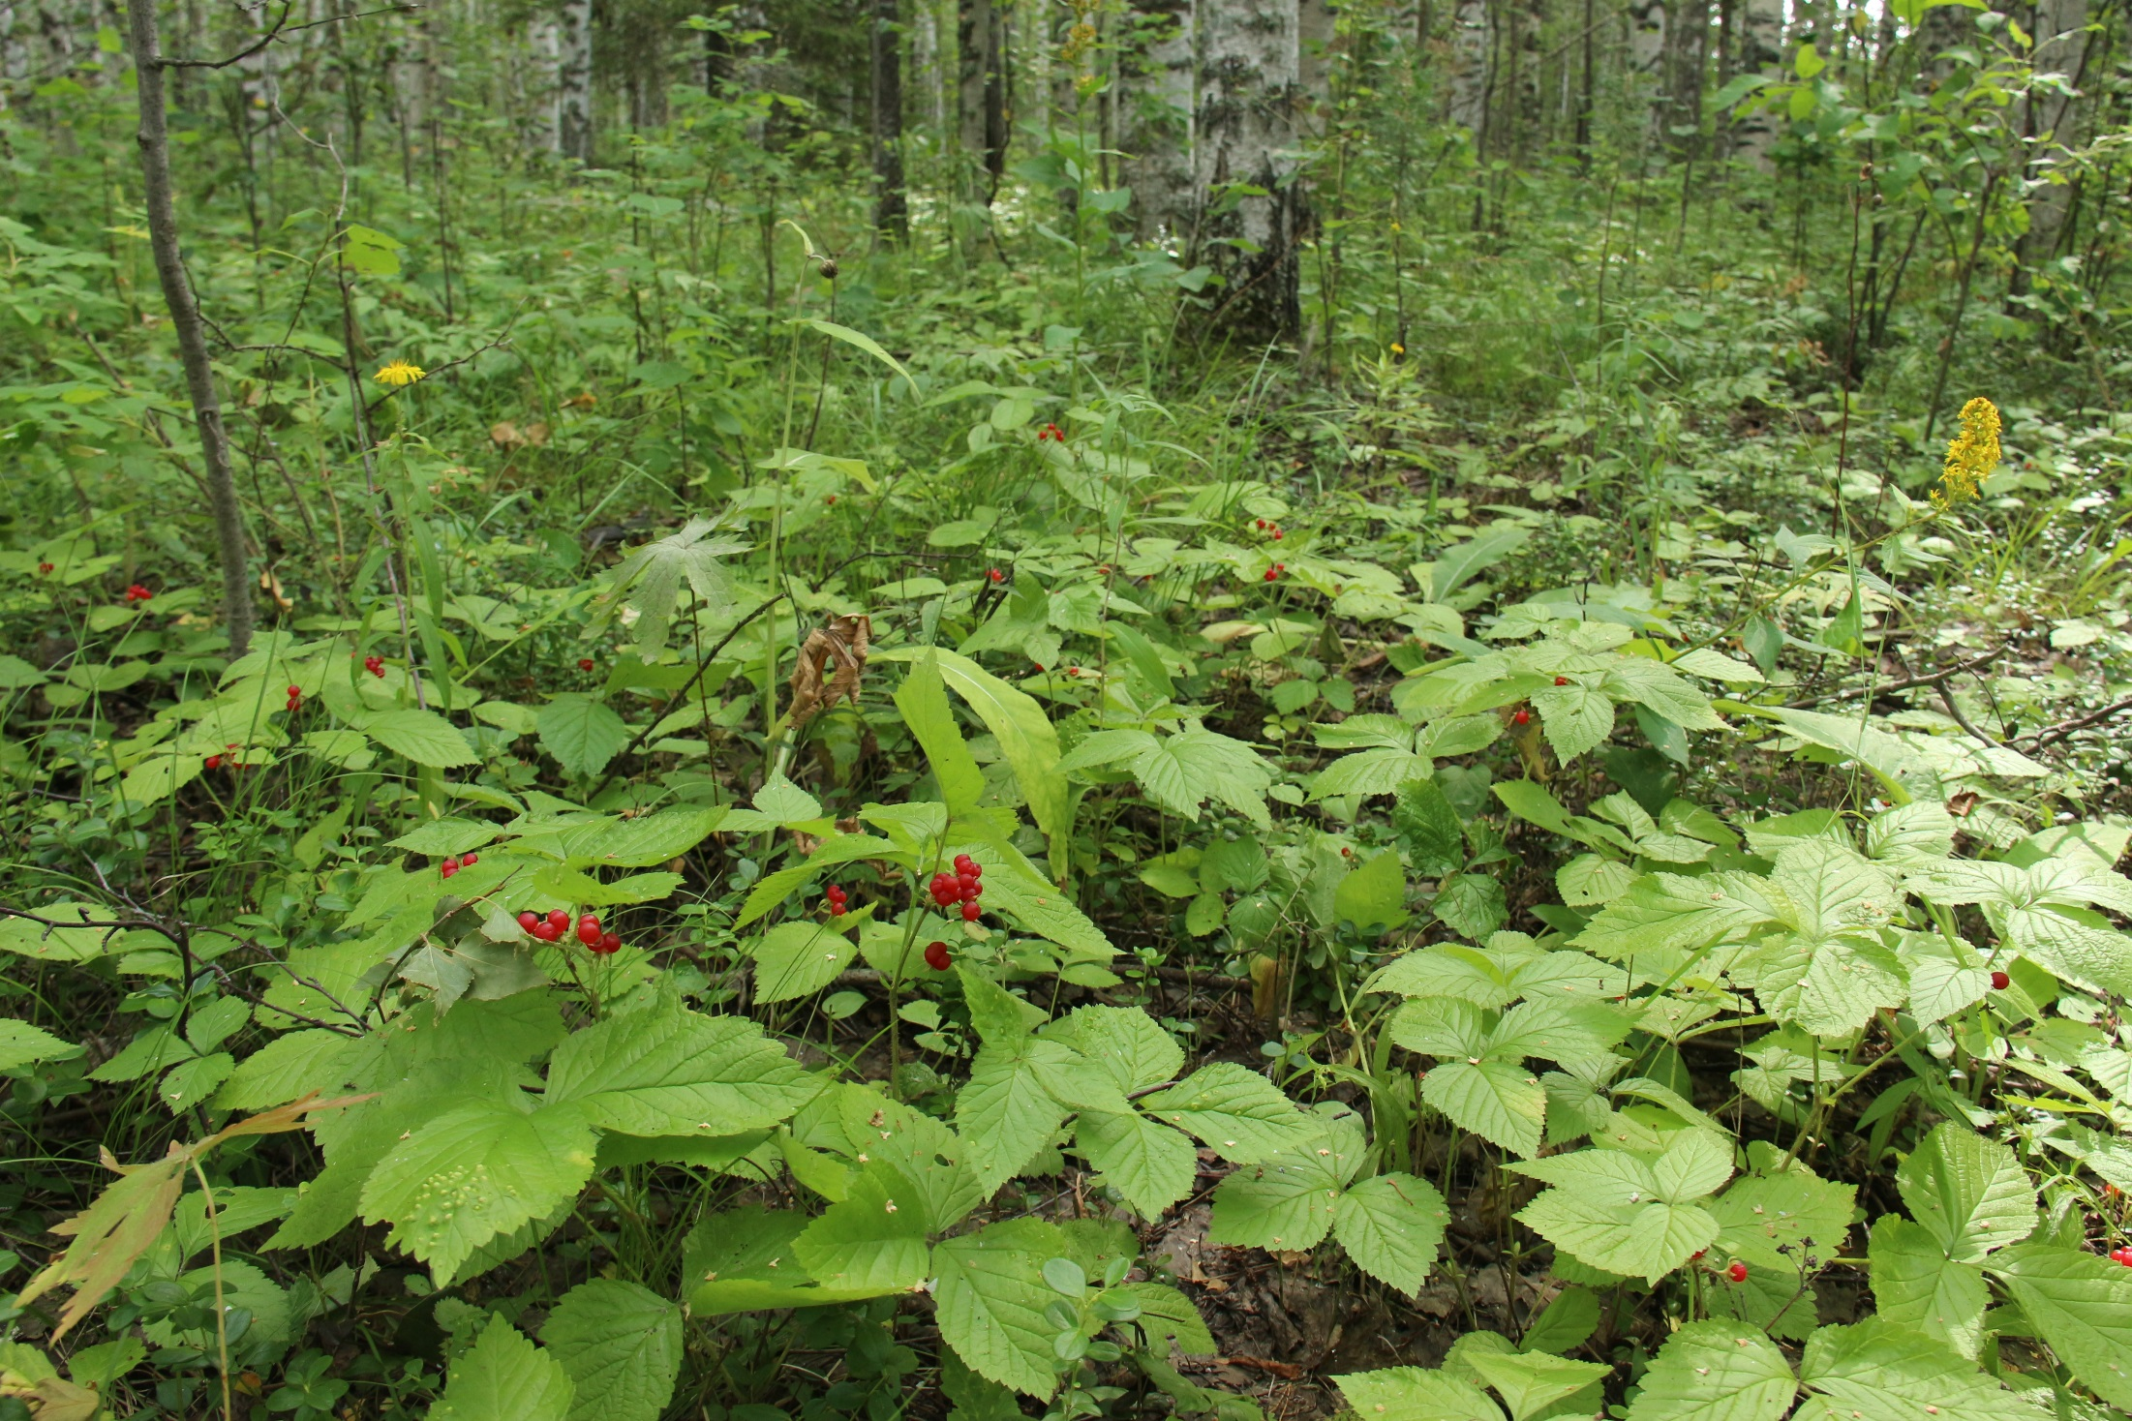
Hemiboreální lesy
Rubus saxatilis

Slide 39
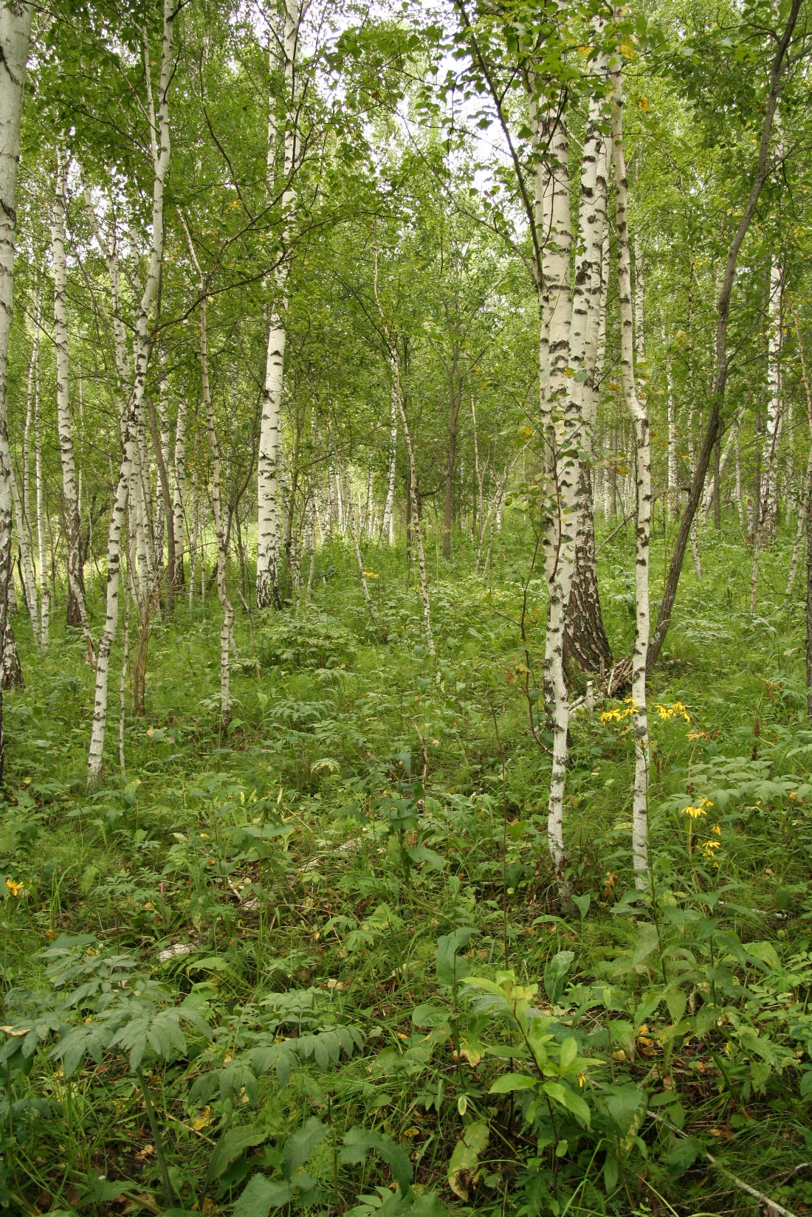

Hemiboreální lesy
V březových a borových hemiboreálních lesích na jižní Sibiři se běžně vyskytuje kolem 100 druhů cévnatých rostlin v podrostu. Jsou to asi druhově nejbohatší lesy mírného pásma.
Galium boreale

Slide 40


Serratula coronata
Aconitum krylovii

Slide 41

Hemiboreální lesy
V osídlených oblastech vznikly sekundární trávníky třídy Festuco-Brometea na místě původních hemiboreálních lesů

Slide 42

Bory na písku
Edaficky podmíněné, tedy do značné míry azonální (viz Hodonínsko, Borská nížina), zde ovšem v přechodech do rašeliných lesů a pravé tajgy
rašeliniště
Porost dutohlávky rozpraskaný vlivem sucha

Slide 43

Bory na písku
Cladonia sp. div. + tajgovo-rašelinné Ledum palustre

Slide 44

Bory na písku
Písek pohlcující rašeliniště s Empetrum hermaphroditum po vytežení okolních lesů

Slide 45

Rašelinné lesy
Přechod k azonálnímu biomu rašelinišť
Foto: vrchovištní bor - jižní Sibiř, Altaj, Seminský průsmyk
Picea obovata
Pinus sibirica
Larix sibirica
Sphagnum fuscum
Sphagnum wulfianum
Ledum palustre

Slide 46

Sphagnum wulfianum

Slide 47

Rašelinné až vrchovištní lesy

Slide 48

Rašelinné až vrchovištní lesy

Slide 49

Paludifikace borové tajgy
postup rašeliniště

Slide 50


Důkaz paludifikace pomocí půdního profilu
T
E – zanikající podzol na písku
T
E
B + splavovaná organika a splavené Fe z doby podzolu
B

Slide 51

(Azonální) rašelinné vrbové křoviny
Jižní Sibiř, Altaj, Seminský průsmyk

Slide 52
Extrémní ekologické faktory tajgy
- mráz
- permafrost
- nedostatek světla v podrostu
- chladné léto, sucho (v zimě zmrzlá půda; některé typy suché i v létě)
- pomalá dekompozice (pomalá recyklace živin)
- požáry
vítr: vývraty, polomy
krátká vegetační sezóna (adaptace: vždyzelenost podrostu pod sněhem)
Extremita faktorů podmiňuje formování hranice lesa - jak zonální hranice mezi biomy, tak i hranice lesa v závislosti na nadmořské výšce.

Slide 53
Ekofyziologické adaptace
- jehlice jsou odolnější vůči mrazu než jiné typy listů
silně xeromorfní stavba jehlic, zanořené průduchy, silná kutikula.
opadavé jehlice: v oblastech s extrémními mrazy převládají opadavé modříny. Jsou výhodné též při nástupu tepla, když je půda ještě zmrzlá.
- menší účinnost fotosyntézy je vyrovnána delším obdobím kdy probíhá (často i v zimě). Biom tvoří C3 rostliny s nejvyšší účinností fotosyntézy při 10-20 °C.
- slunné a stinné jehlice
- regulace stomatální aktivity: u některých druhů popsáno, že zavírají své průduchy okamžitě poté, když noční teploty klesnou pod bod mrazu.

Slide 54
Produkce a biomasa
Biomasa 60-400 t/ha
Produkce 4-20 t/ha
R:S = 0,6
Mělký kořenový systém stromů kvůli permafrostu a kompetici o živiny s podrostem (zvláště smrk).
Výška stromů Picea abies na gradientu sever-jih:
severská tajga 15-17 m pokryvnost 40-50%
střední tajga 18-20 m pokryvnost 70-80%
jižní tajga 25-27 m pokryvnost 70-80%

Slide 55
Cykly živin
- půdy jsou chudé živinami a jejich fertilita závisí především na rychlosti dekompozice opadu
- jehličnany mají nižší potřebu živin než listnáče (neshazují listy)
- souvislá vrstva mechů a lišejníků brání oteplování půdy (další snížení dekompozice) a odebírá rozpuštěné živiny ještě před tím, než se dostanou ke kořenům.
- 2/3 organického uhlíku jsou vázány v nekromase (opadanka, kmeny)
- 90% N je v nepřístupné formě v půdě (včetně opadanky)
- méně organického podílu se akumuluje u horské tajgy - rychlejší dekompozice (teplejší léto, menší pokryvnost mechů a lišejníků)

Slide 56
Dekompozice opadu
Kmeny
- staré kmeny leží velmi dlouho, rozkládají se postupně - velká diverzita mechorostů a lišejníků tlejícího dřeva. Houby. Substrát pro cévnaté rostliny - Linnaea borealis.
Pomalý rozklad je způsoben vysokým obsahem vody ve dřevě (málo kyslíku pro mikroorganismy) a nízkým obsahem živých pletiv - tedy nízkou koncentrací cukrů, škrobů a minerálních živin.
Jehlice
- rozkládají se až po zvětrání voskového povrchu. Mineralizace často nastane ohněm

Slide 57


Ekologický význam světla
- boreální vs. hemiboreální les; smrk vs. borovice a modřín
- zapojený les vs. gap

Slide 58


Vliv ohně

Slide 59



- mineralizace živin
- tvorba prostorové mozaiky
udržování populací některých druhů (sukcese); přirozená obnova
cyklická požárová sukcese po nahromadění určitého množství opadu (když požáry hasíme, vrátí se pak jako katastrofické).

Slide 60


Slide 61
Strategie pro přežívání disturbance ohněm
invaders - světlomilné rostliny, jejichž semena a spory se dobře šíří větrem (Epilobium angustifolium)
evaders - jsou schopni regenerovat ze semenné banky, i když jsou všichni jedinci zničeni ohněm. Patří sem byliny a keře a také některé druhy borovic, které schraňují semena v serotinních šiškách.
avioders - konifery. Snadno shoří a regenerují jen v případě, že přežijí někteří dospělí jedinci a přinesou semena.
resisters - jsou chráněni díky jejich trsnatému habitu, regenerují po ohni vegetativně (Eriophorum vaginatum).
endurers - oheň nepřežijí, ale obrážejí z podzemních orgánů (Populus tremuloides, P. tremula). Hlouběji koření.

Slide 62

Druhy využívající oheň: pyrofilní druhy
Borovice (např. Pinus banksiana) vytvářejí tzv. serotinní šišky, které vytrvávají v koruně. Otevírají se až když při požáru vyteče pryskyřice – semena na uvolněných místech dobře klíčí. Semena vydrží teplotu až 370°C.
Vysoká teplota ničí inhibující látky nebo shořením celulózy vznikají stimulující oligosacharidy.

Slide 63


Krasec Melanophila acuminata vyhledává pomocí receptorů čerstvá požářiště. Někteří dravci a mrchožrouti oheň aktivně šíří (aktivní pyrofilie).
Melanophila acuminata
http://idw-online.de/

Slide 64
Diverzita
Globálně jde o druhově nejchudší lesní biom, ale regionálně nebo lokálně se mohou objevit diverzitní hotspoty:
- silně oceanické oblasti na západě Severní Ameriky a nejvýchodnější Asie. Tam je velká bohatost dřevin, protože míň druhů vymřelo během glaciálů (trvalá refugia, snazší migrace)
hemiboreálních lesy s Pinus sibirica, Larix sibirica, případně břízou. Tam je extrémně velká bohatost bylin v podrostu.

Slide 65
Proč jsou tak bohaté? Jde o souběh (!) několika faktorů: (1) velký species pool; (2) velká kvarterní stabilita prostředí; (3) heterogenita okolní krajiny (mozaikovitost); (4) lokální podmínky (pH); (5) snížená kompetice (stres, stín, disturbance – zvěř, mrazové pochody).
Chytrý et al. 2012

Slide 66


Živočichové
menší potravní nabídka ve srovnání s opadavými lesy, stepmi a savanami. Často jsou to monofágové. Lepší podmínky jsou na světlinách vzniklých požáry nebo kácením, kde se uplatňují bříza a osika (chutnější listy) a byliny.
Adaptace barvy srsti na dlouhé období ze sněhem (zajíc bělák).
Šelmy – potravní generalisti (vlk, rosomák, medvěd).
Bergmanovo pravidlo – na severu jsou živočichové větší (menší ztráty tepla, interakce lovec-kořist) – los je největší jelenovitý; kodiak je největší šelma.
Dále zde žijí např. jelen kabar, veverky (burunduk, urson), bobr, ořešník, křivka. Hodně druhů ptáků, ale jen 10% přezimuje.
Hodně druhů hlodavců. Například poletušky (Glaucomys) se živí mj. houbami
squirrelgazer.com

Slide 67
Živočichové
Interakce mezi semenožravými živočichy a rostlinami. Semenné roky u dřevin – únik z „predačního“ tlaku. Semen je tolik, že nejsou všechny sežrány. Semenné roky přispívají k cykličnosti tajgy.
Bezobratlí
listožravý, podkorní a dřevokazný hmyz (mladé jehlice, lýko a dřevo představují zásobu pohotové energie).
- druhově chudá jsou společenstva herbivorního hmyzu (ale velké početnosti).
Cyklické přemnožení populací v závislosti na úrodě semen (borovice), plodů (keře), navazují populační cykly predátorů. V kulturních tajgách chybí sekundární konzumenti (predátoři), proto nastávají populační exploze: populační exploze kůrovce v kulturní tajze Šumavy

Slide 68



Živočichové a podpora řídkolesí / bezlesí (mokřadního, rašelinného nebo mezického)
bobr: zaplavení tajgy, vznik mokřadu
Disturbance velkými zvířaty: los, medvěd
Disturbance malými zvířaty: kůrovec
Proč po takové disturbanci může vzniknout rašeliniště?
prosvětlení – podpora světlomilných rašeliništních druhů
snížení evapotranspirace, které vede k lokálnímu zamokření
na škále povodí (velkoplošná disturbance) většímu zásak do podzemních vod a zvýšení vydatnosti pramenů – rozpad smrkových monokultur může podpořit prameništní rašeliniště a rašelinné louky!
Photo: North American Bear Center

Slide 69


Historie a vliv člověka
Jehličnany se objevily už koncem karbonu. Biom však dosti migroval (glaciály), proto je spíš druhově chudý.
V době ledové se i u nás (například v Karpatech) vyskytovala tajga s Pinus cembra, Picea cf. obovata, Larix. Izolované populace P. cembra zůstaly v Karpatech a Alpách, na Sibiři se diferencovala P. sibirica.
Syzikh et al. 2020

Slide 70


Parduci et al. 2012: důkazy (genetika, makrozbytky) přežívání smrkové tajgy na západním pobřeží Norska (mezi mořem a ledovcem)
ru.wikipedia.org
Jsou opilé lesy na permafrostu recentní analogií?

Slide 71


Naše hemiboreální lesy doby ledové a začátku doby poledové
Pylové nálezy modřínu v glaciálu (horní mapa) a ve starém holocénu (Dudová et Szabó 2022)
Hemiboreální lesy často záhy vystřídány hustým listnatým lesem nebo tmavou tajgou (Beskydy)

Slide 72



Jsou tyto naše staroholocenní světlé „hemiboreální“ jehličnaté tajgy (Larix, Pinus, Betula) původní biotop dnešních ohrožených „lučních“ druhů rostlin a bezobratlých?

Slide 73

Roleček 2023

Slide 74
Vliv člověka
Přímé ovlivnění člověkem:
velkoplošné kácení (Sibiř)
zvyšování frekvence a intenzity požárů
zvyšování monodominance smrku v původně bohatších porostech a na přechodu mezi tajgou a opadavým lesem mírného pásma
Nepřímé ovlivnění člověkem:
klimatické změny: zrychlení dekompozice, menší sekvestrace uhlíku, změny režimu výparu a srážek (paludifikace / vysušování), expanze listnáčů nebo bezlesých biomů, zaplavení při tání permafrostu
zpětná vazba: tání permafrostu uvolňuje metan (skleníkový plyn)

